Slide 1
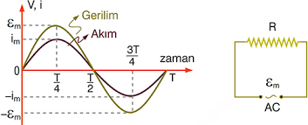
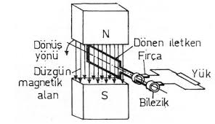
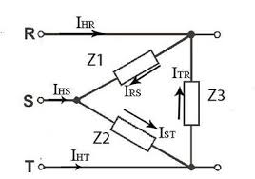
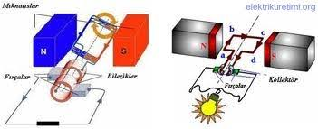

Alternatif akım devreleri slayt I
ÖĞR. GÖR. KORKMAZ SELÇUK

Slide 2
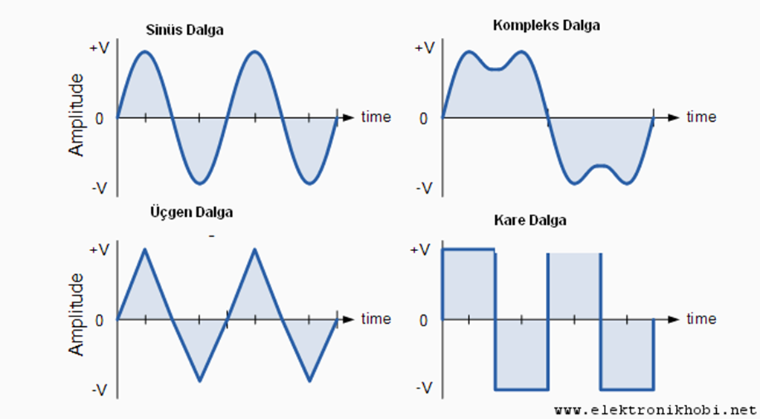
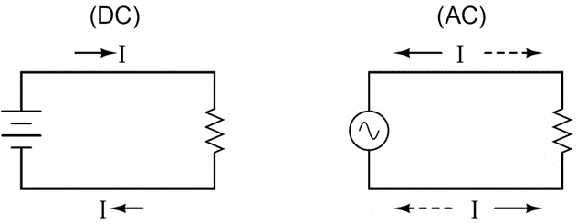
Alternatif akım
Alternatif Akımın Tanımı
Zaman içerisinde yönü ve şiddeti belli bir düzen içerisinde değişen akıma alternatif akım denir. En bilinen A.C dalga biçimi sinüs dalgasıdır. Yine de farklı uygulamalarda üçgen ve kare dalga gibi değişik dalga biçimleri de kullanılmaktadır..
Doğru akım ve alternatif akım devrelerinde akım yönleri şekil de görüldüğü gibidir. D.C. gerilim kaynağı bulunan devrede akım üretecin “+” kutbundan “-” kutbuna doğru direnç üzerinden geçerek ulaşır. A.C gerilim kaynağı bulunan devrede ise kaynağın sabit bir “+” ya da “-” kutbu yoktur. Kutuplar sürekli değiştiği için her kutup değişiminde direnç üzerinden geçen akımın da yönü değişecektir. Bu şekilde zamana göre yönü ve şiddeti değişen akıma alternatif akım denir.
. Alternatif akımın direnç üzerinden geçmesini sağlayan gerilim kaynağına ise alternatif gerilim kaynağı denir

Slide 3
Alternatif akım
Bir alternatif gerilim kaynağının uçlarından birinin potansiyeli toprağa göre sıfır (0) iken diğer ucun potansiyeli sürekli artı (+) ve eksi (-) şeklinde farklı değerler almaktadır. Kaynağın sıfır potansiyelli ucu nötr olarak adlandırılırken diğer uç faz ya da canlı uç olarak adlandırılmaktadır. Şekil 1.2’de farklı alternatif kaynaklarına ait gerilim eğrileri görülmektedir.
Üretim ve iletim avantajlarının dışında alternatif akım kullanımda da bazı avantajlara sahiptir. Örneğin alternatif akım makinelerinin daha basit yapıda ve daha az bakım gerektirmeleri ve doğru akım ihtiyacı olan cihazlar için kolaylıkla doğru akıma çevrilebilmesi alternatif akımın başlıca üstünlükleridir. Doğru akımın alternatif akıma dönüştürülmesi işlemi daha karmaşık ve daha pahalıdır. Alternatif akım uzak yerlere çok az kayıplarla taşınabilir. Yüksek gerilim düşük akımla.

Slide 4
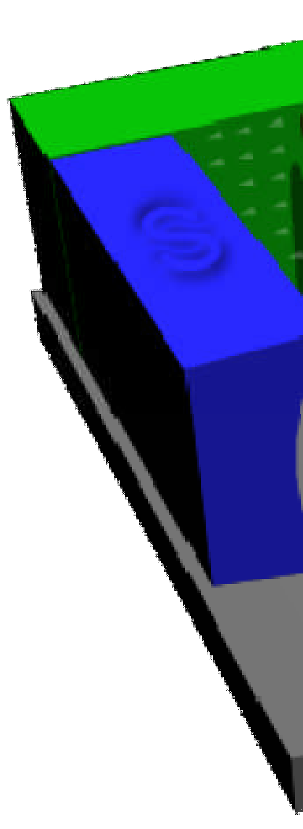
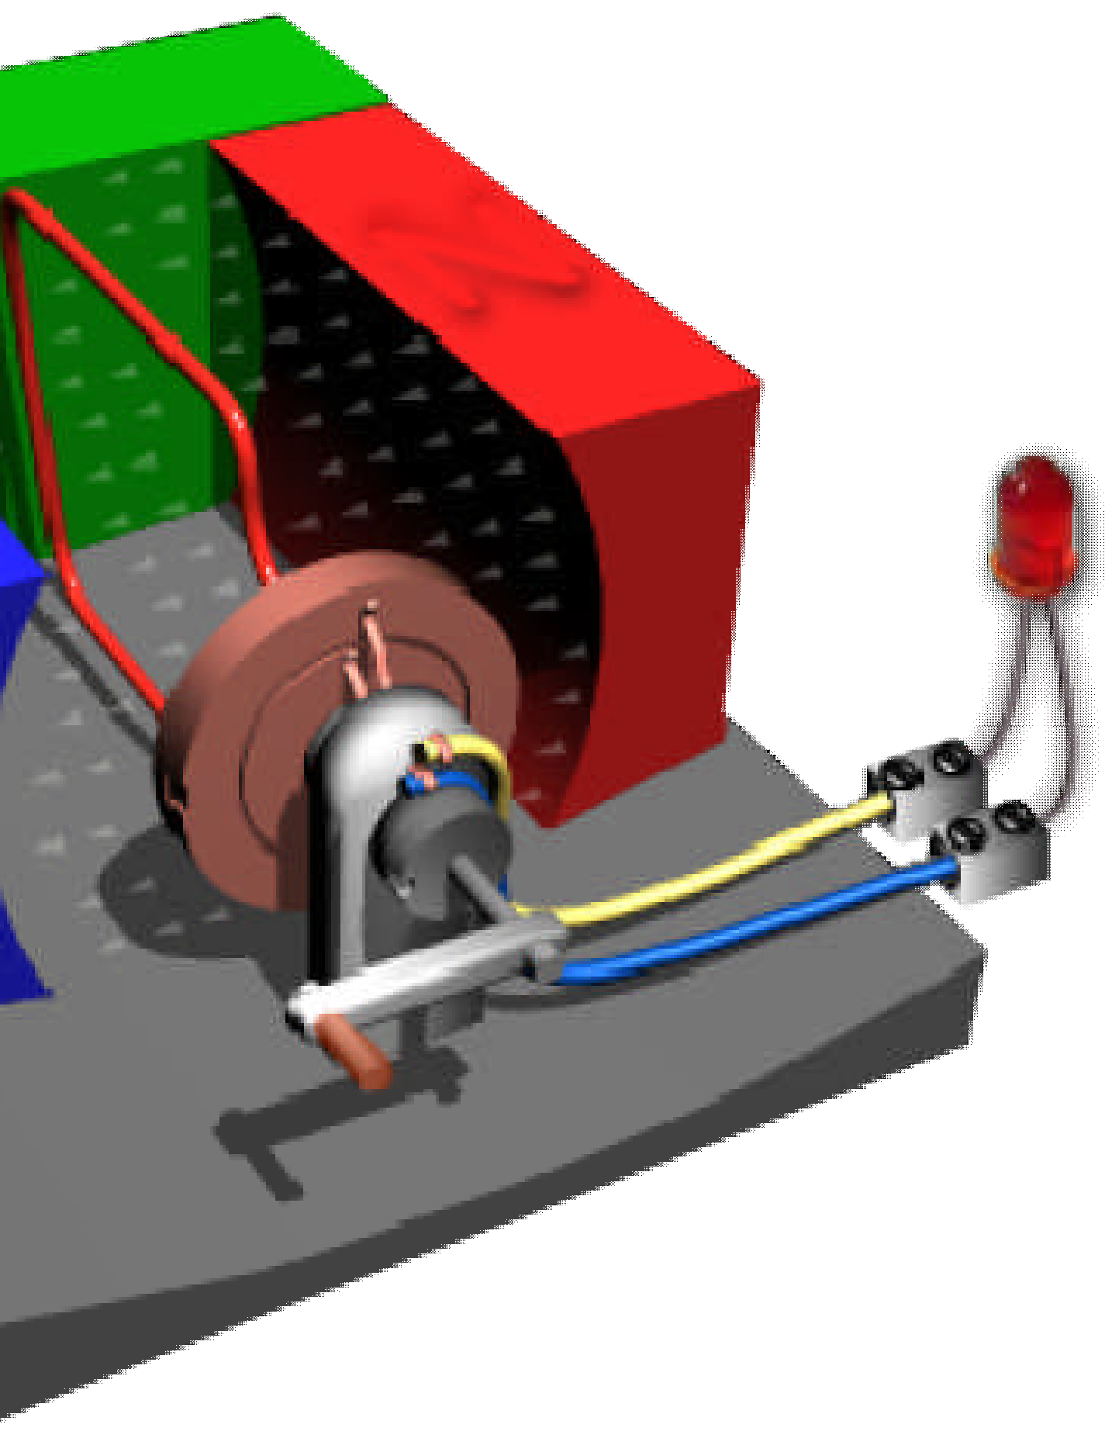
Alternatif Akımın Elde Edilmesi
Alternatif akım ya da gerilimin elde edilmesinde alternatör denilen aygıtlar kullanılır. Bir fazlı alternatör modeli ve A.C’nin elde edilmesi resim de gösterilmiştir.
ɸ= B.S.sin α
Manyetik alan içerisinde bir iletken hareket ettirilirse iletkende akım oluşur. Bu iletken bir tel çerçeve ise tel çerçevenin her 360°dönüşünde iki yönde sıfırdan maksimuma ve maksimumdan sıfıra değişen alternatif akım oluşur. (Manyetik akıyı değiştirmek için yüzey normali ile manyetik alan çizgileri arasındaki açı değiştirilir)

Slide 5
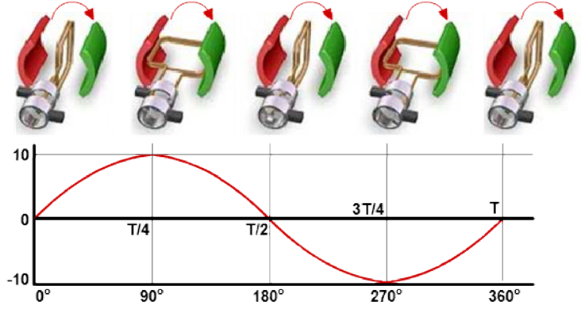
Alternatif Akımın Elde Edilmesi
Manyetik alan içinde tel çerçeve dönerken bir tam devir için (360˚lik dönüş için) geçen süre T ise bu süre içinde akımın zamana bağlı değişimi, aşağıdaki şekildeki gibidir. Tel çerçevenin harekete başladığı an ile T/4 zaman aralığında akım, sıfırdan pozitif maksimum değerine ulaşır. T/4 ile T/2 zaman aralığında akım maksimum değerinden en küçük değerine iner. T/2 ile 3T/4 zaman aralığında sıfırdan negatif maksimum değerine ulaşır. 3T/4 ile T zaman aralığında ise akım ters yönde maksimum değerinden başlangıç konumuna döner. Böylece tel çerçeve 360˚ dönmüş olur. Akım bu esnada iki kez yön değiştirir.
N
B
B

Slide 6
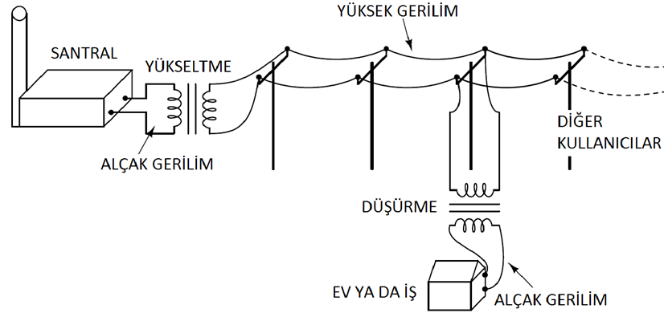
ALTernatif Akımın Elde Edilmesi
A.C gerilim, elektrik santrallerinde çok daha büyük alternatörler yardımıyla üretilir. Üretilen bu A.C gerilim iletim hatlarında meydana gelebilecek kayıpları azaltabilmek için transformatörler ile yükseltilir. Gerilim yükseltilirken akım düşürülerek iletim hatlarında kullanılan iletkenlerin çapları da küçültülmüş olur. Son kullanıcıya ulaştırılmadan önce bu yüksek gerilim tekrar transformatörler ile düşürülür. Bu sefer gerilim düşürülürken akım yükseltilmiş olur. Bu konuda ayrıntılı bilgi transformatörler konusunda verilecektir.

Slide 7
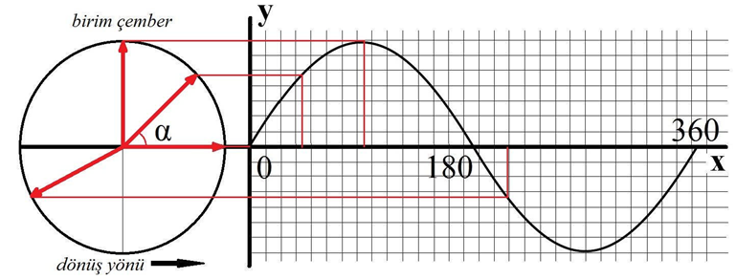
SİNÜS DALGASI
Alternatör ile A.C gerilim üretilirken akım yönünün zamanın bir fonksiyonu olarak sürekli değiştiğinden daha önce bahsedilmişti. Alternatör ile üretilen bu alternatif akım ya da gerilimin şekli sinüs dalgası (sinüzoidal sinyal) olarak isimlendirilir.
Yarı çap vektörünün bir dönüşünde (360°)
bir saykıl oluşur.
Sinüs dalgası alternatörün dairesel dönme hareketinden dolayı oluşan bir şekildir. Şekil 1.5 incelendiğinde birim çember içinde dönme hareketini temsil eden birim vektör görülebilir. Vektörün başlangıç noktası çemberin merkezidir. Sıfır noktasından (0º) başlayıp bir tam dönme hareketini yaptıktan sonra tekrar başlangıç noktasına (0º ya da 360º) dönmesi esnasında vektörün çember üzerinde kestiği noktalar koordinat düzlemine aktarılır ve daha sonra bu noktalar birleştirilirse ortaya sinüs dalga şekli çıkacaktır. Sinüs sinyalinin gösterildiği düzlemde “x” ekseni hareket açısını ya ada açı zamanını “y” ekseni ise oluşan alternatif akım ya da gerilimin genliğini gösterir.
V, I
270
α, t
90

Slide 8
SİNÜS DALGASI
Birim çemberde vektörün konumu (koordinat düzleminde x eksenine karşılık gelir) açı, zaman ya da radyan cinsinden belirtilebilir. Tablo 1.1’de belirli açıların radyan karşılıkları verilmiştir.

Slide 9
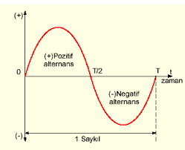
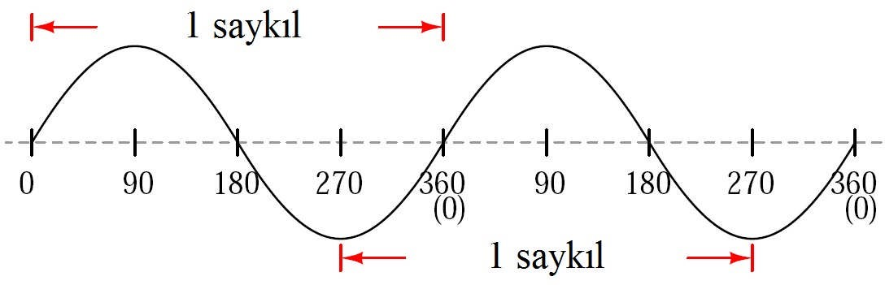
saykıl
Saykıl, alternatörün bir tam tur dönmesiyle meydana gelen dalga şeklidir. Sinüs dalgasında bir saykıl gerçekleştikten sonra sinyal kendini tekrarlamaya başlar. Şekilde görüldüğü gibi bir saykılı tespit edebilmek için sinüs sinyalinde başlangıç olarak kabul edilen açı değerinden (x düzleminde) 360 derece ileri ya da geri gidilir. Başlangıç ve bitiş noktaları arasında kalan dalga şekli bir saykılı gösterir.

Slide 10
SAYKIL
Elektrik akımı üreten üreteçlerin genel adı JENERATÖRdür. Alternatif akım üreten üreteçler ALTERNATÖR, doğru akım üreten jeneratörlere ise DİNAMO denir.
Alternatörlerde üretilen alternatif akımın saykıl sayıları alternatörün kutup sayısına göre değişir.
f= n.2p/120 n=alternatör rotorunun dönme sayısı 2P= alternatördeki çift kutup sayısı
Bir saykılın üretilebilmesi için iletkenin yaptığı dönme açısı ELEKTRİKİ AÇI dır. Rotorun dönme açısı da GEOMETRİK AÇI ise. Bu iki açı alternatördeki kutup sayısı 2P=2 olursa bir birine eşittir. Bu iki açı arasında şu bağıntı vardır. αe= αg.2P/2
2P= 4 ise rotorun bir dönüşünde (360°) 2 saykıl oluşur.
ÖRNEK: 6 kutuplu bir alternatörün bir dönüşünde kaç saykıl oluşur?
αe= αg.2P/2 αe=αg .6/2 ise αe=3αg olur. O halde bir dönüşte 3 saykıl oluşur.

Slide 11
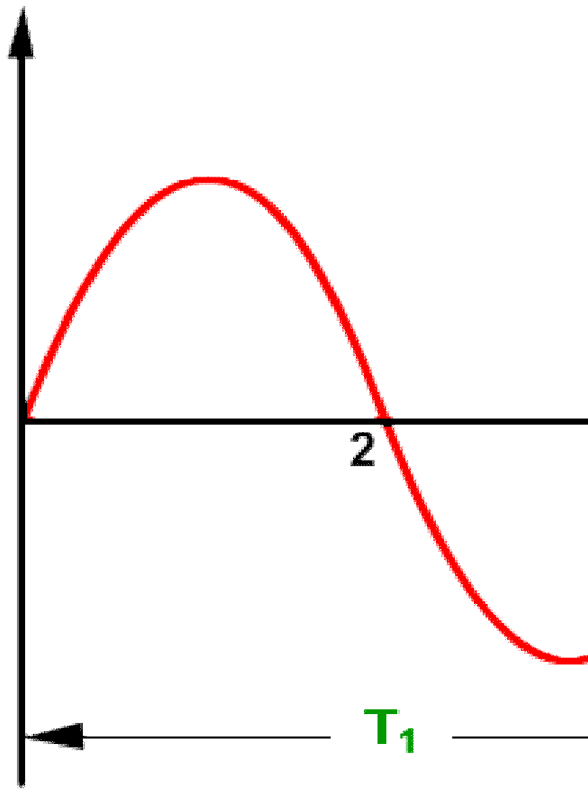
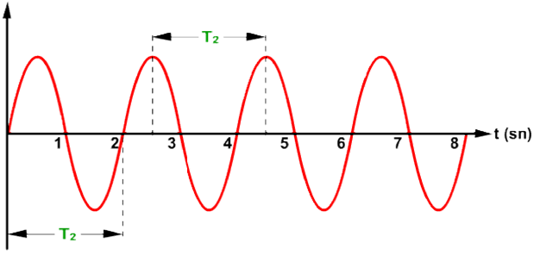
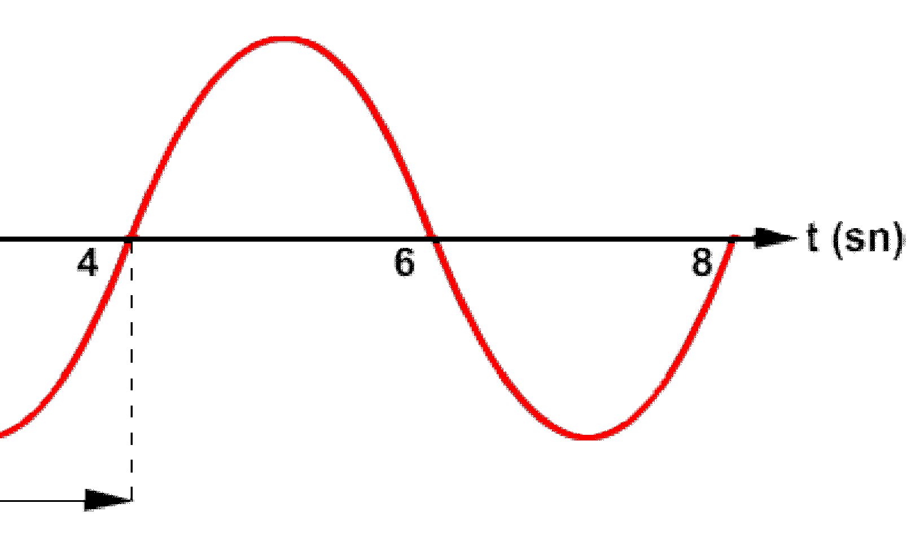
Alternatif akım ile ilgili büyüklükler
PERİYOT: (T) Bir saykılın gerçekleşmesi için geçen süreye periyot denir. Periyot birimi saniye (s)dir ve “T” ile gösterilir. Şekil 1.7 incelendiğinde periyodu T₁ ile gösterilen sinüs sinyalinin bir saykılını 4 saniyede tamamladığı yani periyodunun T₁=4s olduğu görülebilir. Periyodu T₂ ile gösterilen sinüs sinyali ise (Şekil 1.8) bir saykılını 2 saniyede tamamlamıştır. Yani bu sinyalin periyodu T₂=2s olur.
V,I V,I

Slide 12
Alternatif akım ile ilgili büyüklükler
FREKANS:(f ) Frekans, sinüs sinyalinin bir saniyede tekrarlanan saykıl sayısıdır. Bir A.C sinyalin frekansından bahsedebilmek için o sinyalin bir periyoda sahip olması gerekir. Diğer bir deyişle bir A.C sinyal belirli bir saykılı sürekli tekrarlıyorsa o sinyalin frekansından söz edilebilir. Frekans periyodun matematiksel tersi olarak ifade edilir. F=1/T veya T= 1/f birim: 1/s veya Titreşim/saniye = Hertz (Hz)
Frekans, A.C sinyalleri ifade edebilmek için kullanılan çok önemli bir parametredir. Bu nedenle frekansın ve diğer A.C parametrelerinin iyi kavranması ileride sıkça karşılaşılacak bu terimlerin karışıklık yaratmasının önüne geçecektir.
Alternatif gerilim santrallerde üretilir ve insanların kullanımı için evlere ve iş yerlerine taşınır. Kullanılan bu sinyalin sabit bir frekansı vardır. Avrupa ülkelerinde şebeke geriliminin frekansı 50Hz, ABD’de ise 60Hz’dir. Yani evlerde kullanılan A.C gerilim saniyede bir saykılı 50 ya da 60 kez tekrar eden bir dalga şeklidir.
50 Hz ( 1 saniyede 50 saykıl oluşuyor demektir)

Slide 13
Alternatif akım ile ilgili büyüklükler
ÖRNEK: Periyodu 0,25 saniye olan bir sinyalin frekansı nedir?
f= 1/T ise f= 1/0,25 f= 4Hz
ÖRNEK: Frekansı 50 Hertz olan şebeke geriliminin periyodu nedir?
T=1/f T= 1/60 T= 0,01666..saniye
ALTERNANS: Bir sinüs sinyalinde x ekseni referans olarak kabul edilirse sinyalin x ekseninin üzerinde kalan kısmı pozitif (+) alternans, altında kalan kısmı ise negatif (-) alternans olarak isimlendirilir.
ÖRNEK: 4 kutuplu bir alternatörün devir sayısı 1500 dev/dak ise üretilen emk nın frekansını bulunuz?
f= n.2p/120 f= 1500.4/120 f=6000/120 f= 50 Hz

Slide 14
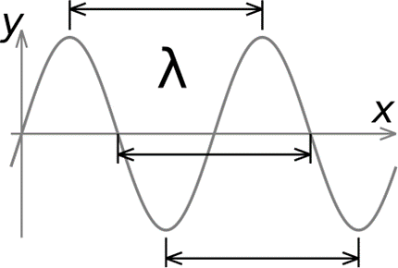
Alternatif akım ile ilgili büyüklükler
DALGA BOYU: (λ) Dalga boyu, sinüs sinyalinin iki saykılının birbirinin aynı olan iki noktası (örneğin saykıl başlangıçları) arasındaki uzaklıktır. “λ” ile gösterilir.
İki dalga tepesi veya iki dalga çukuru arasındaki uzaklıktır.
Burada:
λ: dalga boyunu, metre (m),
v : dalga hızını, metre/saniye (m/s), λ= V/f
f : sinyalin frekansını, hertz (Hz) ifade eder
Elektromanyetik radyasyon ya da ışık serbest ortamda, ışık hızıyla yani yaklaşık 3x 10⁸ m/sn. hızla hareket eder. Havadaki ses dalgalarının hızı ise oda sıcaklığında ve atmosfer basıncında 343 m/sn’dir.
Elektrik akımının hızı da ışık hızına yakın bir hızdır.
a= genlik
a

Slide 15
Alternatif akım ile ilgili büyüklükler
ÖRNEK:100MHz frekansa sahip elektromanyetik (radyo) sinyalinin dalga boyu nedir?
100 M Hz = 100.10 Hz Vışık= 3.10 m/s ise
λ= V/f λ= 3.10 /1.10 λ= 3m
AÇISAL HIZ: Sinüs sinyalinde açısal hız, sinyalin saniyede radyan cinsinden kaç salınım yaptığını gösteren bir parametredir. Açısal hız w (omega) ile gösterilir. Zamanın bir fonksiyonu olarak sinüs sinyalinin matematiksel olarak genel formu aşağıdaki gibidir: y= r.sinα y= r.sin w.t y= r.sin 2.Л.f.t
α =w.t w= α/t Yarıçap vektörünün birim zamanda taradığı merkez açıya açısal hız denir. W= 2.Л.f dir. Dairesel ve sinissel hareketlerde çizgisel hız (V) yerine açısal hız kullanılır.
6
8
8
6
 3m olarak bulunur.

Slide 16
Alternatif akım ile ilgili büyüklükler
GENLİK:(a) (Amplitüd) Tepe veya çukur noktalarının denge konumuna olan uzaklığıdır.
Genişlik ve genlik dalganın büyüklüğünü ifade eder. Genlik büyükse dalga enerjisi büyüktür.
FAZ : Dalganın, zaman veya açı olarak başlangıcını gösterir. (ileri fazlı, geri fazlı, sıfır fazlı)
FAZ FARKI : İki dalga arasındaki zaman veya açı farkıdır.
Faz ve faz farkı sonraki konularda açıklanacak.

Slide 17
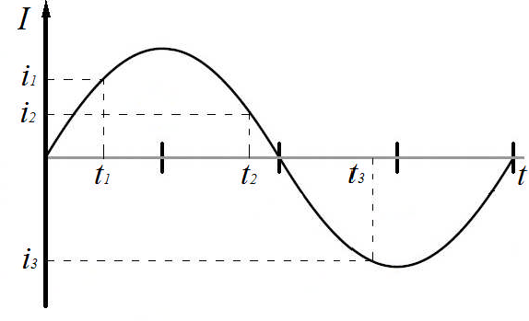
Alternatif akım değerleri
A.C’de sinyalin genlik değeri sürekli olarak değiştiğinden akım ve gerilim değerleri için birden çok ifade belirlenmiştir. Pratikte A.C için ani değer, maksimum değer, ortalama değer ve etkin değer olmak üzere çeşitli parametreler kullanılmaktadır.
ANİ DEĞER:(Vt,It,Ɛt) Sinüs şekline sahip ve şiddeti sürekli değişen alternatif akım ya da gerilimin herhangi bir t anındaki genlik değerine ani değer denir. Ani değerler küçük harflerle de gösterilebilir. Ani gerilim “ v ” ile ani akım ise “ i ” ile gösterilir. Ani değerler şu şekilde ifade edilir.
Vt= Vm.sinα , Vt= Vm.sin2.Л.f.t (Ani gerilim)
It= Im.sinα , It= Im.sin2.Л.f.t (Ani akım)
Ɛt= Ɛm.sinα , Ɛt = Ɛm.sin2.Л.f.t (Ani e.m.k)

Slide 18
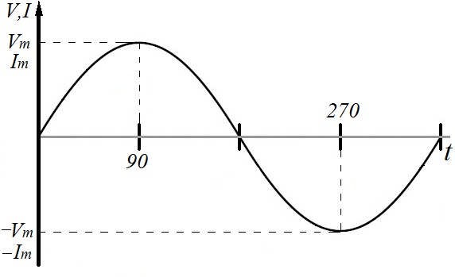
Alternatif akım değerleri
MAKSİMUM DEĞER:(Vm,Im,Ɛm) Maksimum değer, alternatif akım ya da gerilimin ani değerlerinin en büyüğüdür. Gerilimin maksimum değeri V_{m} , akımın maksimum değeri I_{m} ile gösterilir. Alternatif akımın ,pozitif ve negatif alternansta almış olduğu en büyük değerdir. Alternatif akım bir saykılda iki defa maksimum değer alır.
Vt= Vm.sinα , Vt= Vm.sin2.Л.f.t (Max gerilim)
It= Im.sinα , It= Im.sin2.Л.f.t (Max akım)
Ɛt= Ɛm.sinα , Ɛt = Ɛm.sin2.Л.f.t (Max e.m.k)
Sinüs dalgasında pozitif ve negatif maksimum değerler arasındaki genlik değerine tepeden tepeye gerilim denir ve V_{pp} ( pp, İngilizce peak to peak –pik tu pik diye okunur- teriminin kısaltmasıdır) olarak isimlendirilir.

Slide 19
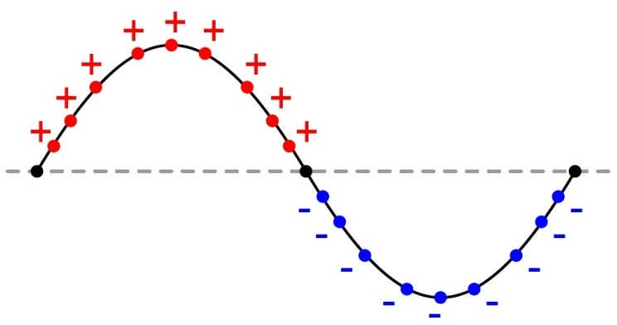
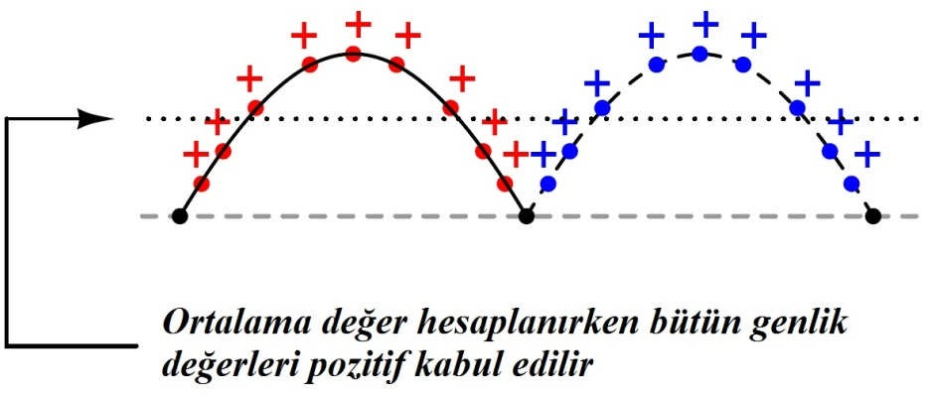
Alternatif akım değerleri
ORTALAMA DEĞER: (Vort, Iort, Ɛort) Sinüs dalgasının ortalama değeri hesaplanmak istenirse bütün periyotlar birbirinin aynısı olduğundan sadece bir periyodun ortalama değerini bulmak yeterli olacaktır. Ancak Şekil de görüldüğü gibi ortalama değer hesaplanırken periyot boyunca bütün genlik değerleri toplanmalı ve hesaba katılan genlik sayısına bölünmelidir. Toplama işlemi yapıldığında periyodun yarısı pozitif, diğer yarısı da negatif değerler aldığından sonuç sıfır çıkacaktır.
Ancak pratikte A.C bir gerilim kaynağının uçlarına yük olarak bir direnç bağlanırsa akımın yönü direnç üzerinden yayılan ısıyı etkilemez. Isı sadece akımın şiddetine bağlıdır. Bu nedenle uygulamada A.C akım ya da gerilimin ortalama değeri bulunurken bütün alternanslar pozitif olarak kabul edilir. Şekil de ve hesaplama buna göre yapılır.

Slide 20
Alternatif akım değerleri
Ortalama değerler hesaplanırken bir alternansa göre hesap yapılır.
Vort= 2/Л.Vm Vort= 2/3,14.Vm Vort= 0,636.Vm
Iort= 2/Л.Vm Iort= 2/3,14.Vm Iort= 0,636.Vm
Ɛort= 2/Л.Vm Ɛort= 2/3,14.Vm Ɛort= 0,636.Vm
ETKİN DEĞER: (Ve, Ie, Ɛe) Altenatif akımın ölçü aletleri ile ölçülen değeridir.
Aynı direnç üzerinde, eşit sürede eşit miktarda ısı açığa çıkaran doğru akım değerine alternatif akımın etkin değeri denir. Etkin değer, A.C’nin bir alıcı üzerinde yaptığı işe eşit iş yapan D.C karşılığıdır.

Slide 21
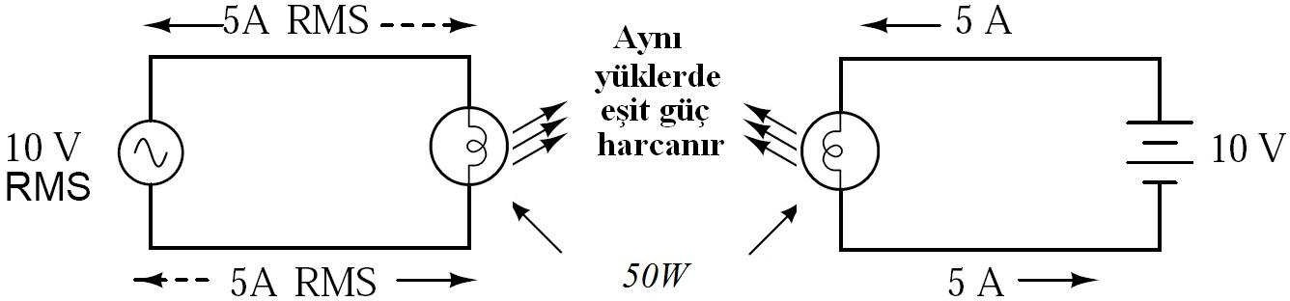
Alternatif akım değerleri
Etkin değeri 10V olan bir alternatif gerilim kaynağı ve 10V D.C gerilim kaynağı uçlarına 50W değerinde bir lamba bağlanmıştır. Bu gerilim kaynaklarından her ikisi de lamba üzerinden 5A RMS akım geçirir ve dirençler üzerinde 50W güç etkisi yaratır. Dolayısıyla her iki direnç de aynı miktarda ışık enerjisi yayar.
RMS=Karesel ortalama değer (root mean square) anlamına gelir ve etkin değer, efektif değer olarak da isimlendirilir.
Ve= Vm/√2 Ve = Vm.1/√2 Ve= 0,707.Vm
Ie= Im/√2 Ie = Im.1/√2 Ve= 0,707.Im
Ɛe= Ɛm/√2 Ɛe = Ɛm.1/√2 Ɛe= 0,707.Vm

Slide 22
Alternatif akımda şekil ve genlik katsayısı
ŞEKİL KATSAYISI: Etkin değerin ortalama değerine oranına alternatif akımın şekil katsayısı denir.
Şekil katsayısı = Ve/Vort Şekil katsayısı = 0,707.Vm/0,636.Vm Ş.K= 0,707/0,636
Şekil katsayısı = 1,11
GENLİK KATSAYISI: Maksimum değerin etkin değere oranına genlik katsayısı denir?
Genlik katsayısı= Vm/Ve Genlik katsayısı= Vm/ 0,707.Vm = 1/
Genlik katsayısı= 1/0,707 Genlik katsayısı= 1,41
Genlik katsayısı, yalıtkanlara uygulanabilecek maksimum gerilimin hesaplanmasında kullanılır.

Slide 23
Alternatif akım değerleri
ÖRNEK: Şehir şebeke gerilimi bir voltmetre ile 220 volt ölçülmüşse, maksimum değerini, ortalama değerini bulunuz?
Ve= 0,707.Vm ise 220= 0,707. Vm Vm= 220/0,707 Vm= 311,17 Volt
Vort= 0,636.Vm Vort= 0,636.311,17 Vort= 197,9 volt
ÖRNEK: Şehir şebeke geriliminin, yukarıdaki örneğe göre şekil ve genlik katsayılarını bulunuz?
220 volt gerilimin maksimum değeri 311,17, ortalama değeri 197,9 olarak bulunmuştu.
Şekil katsayısı= Ve/Vort Şekil katsayısı= 220/197,9 Şekil katsayısı= 1,11
Genlik katsayısı=Vm/Ve Genlik katsayısı=311,17/220 Genlik katsayısı= 1,41

Slide 24
Alternatif akım denklemi
Alternatörün dönüşü ile oluşan sinüs dalgasını önceki konularda incelemiştik.
Genel dalga denklemi y= r.sin α y = r.sin w.t y = r.sin 2ᴨ.f.t veya periyot cinsinden yazılırsa y = r.sin 2ᴨ/T .t dir.
y= uzanım ( Ani değer) r(a)= genlik (maksimum değer)
α= açı (Rotorün dönme açısı) w= açısal hız
f= frekans T= periyot t= zaman (Rotorün dönme zamanı)
Genel dalga denklemi alternatif akım, gerilim ve emk için yazılabilir.
Vt= Vm.sinα , Vt= Vm.sin w.t Vt= Vm.sin2.Л.f.t Vt= Vm.sin 2ᴨ/T .t
It= Im.sinα , It= Im.sin w.t It= Im.sin2.Л.f.t It= Im.sin 2ᴨ/T .t
Ɛt= Ɛm.sinα , Ɛt = Ɛm.sinw.t Ɛt = Ɛm.sin2.Л.f.t Ɛt = Ɛm.sin2.Л/T. t

Slide 25
Alternatif akım denklemi
Dalga denklemi çözümleri yapılırken açının radyan cinsinden değeri alınır.
RADYAN: (Fransızca Radius) Radyan bir açı birimidir. Bir dairede yarıçap uzunluğundaki yay parçasını gören merkez açıya eşit açı ölçme birimidir. 1 radyan yaklaşık 57,2958 derecedir. Örneğin, yarıçap değeri 1 m, olan bir çemberde 1 m uzunlukta yayı gören merkez açı 1 radyan'dır. Radyanın pi(ᴨ) sayısı cinsinden değeri ise ᴨ radyan = 180° dir. Dereceyi radyana, radyanı dereceye çevirmek için bu değerden yararlanılır. (П = 3,14)
Denklem çözümlerinde, (y = r.sinα) açı değeri radyana çevrilerek hesaplamalar yapılır.
Alternatif akımda akımla gerilim arasında bir faz farkı vardır. Faz farkına göre dalga denklemi yazılırsa Vt= Vm.sinα ± ɸ olur. ɸ akımla gerilim arasındaki faz açısıdır.
± işaretleri ileri fazlı ise işaret + geri fazlı ise – alınır.

Slide 26
Alternatif akım denklemi
ÖRNEK: Frekansı 50 Hz olan bir alternatör, maksimum değeri 170 volt olan bir gerilim üretiyor. a)- Üretilen gerilimin denklemini yazınız?
b)- Rotörün 30˚ dönmesiyle oluşan gerilimin değerini bulunuz?
c)- Rotör dönmeye başlayınca, 0,002 saniye sonraki gerilimi bulunuz?
a)- V= Vm. Sin α V= Vm. Sin 2.ᴨ.f.t V= 170.sin.2.3,14.50.t V= 170.sin 314.t
b)- α= 30˚ V= 170.sinα V=170.sin30 açının radyan cinsinden değerini bulalım.
180˚ 3,14 ise 30˚ 0,524 olur. V=170.0,524 V= 89 Volt.
c)- t=0,002s ise V= 170.sin 314.t V= 170. sin 314.0,002 V= 170.sin 0,628
Sinüsü 0,628 olan açı 39˚ lik açıdır. Bu açının radyan cinsinden değerini bulalım.
180˚ 3,14 ise 39˚ 0,680 radyan olur. V= 170.0,680 V= 115,6 Volt.

Slide 27
örnek
Bir telde yayılan enine dalganın denklemi; y = -r.sin2П/λ.(x-w.t) dir. (r=3cm, λ=4cm,
v=2cm/s ise). t=0 anında, enine yer değiştirmeyi x= 0,1,2,3,4 için hesaplayınız?
Sinüs grafiğini çiziniz? Dalganın periyodunu bulunuz?
y = -r.sin2П/λ.(x-w.t) y= -3.sin2П/4 (x-2.0) ise y= -3.sinП/2.x olur.
x=0 için y= -3.sinП/2.0 y= 0
x= 1 için y= -3.sinП/2.1 y=-3 (П/2= 90ᵒ dir. 90ᵒ nin sinüsü 1 dir.)
x= 2 için y= -3.sinП/2.2 y= 0 (П= 180ᵒ dir. 180ᵒ nin sinüsü 0 dır.)
x= 3 için y= -3.sinП/2.3 y= 3 (3П/2= 270ᵒ dir. 270ᵒ nin sinüsü -1 dir.)
x= 4 için y= -3.sinП/2.4 y=0 (4П/2= 360ᵒ dir. 360ᵒ nin sinüsü 0 dır.)
X= 5 için y= -3.sinП/2.4 y=-3 (5П/2 = 90ᵒ dir. 90ᵒ nin sinüsü 1 dir.)

Slide 28

Örneğin devamı
y
3
2
1
x
1
2
3
4
5
-1
-2
-3

Slide 29
örnek
Maksimum değeri 10 amper olan bir alternatif akımın frekansı 50 Hertz dir. Bu akımın sıfırdan başlayıp, 8 amper ani değerine ulaşması için geçen zamanı bulunuz?
It= Im.sinα It= Im.sin w.t It= Im.sin2.Л.f.t
8=10.sin 2.3,14.50.t 8=10.sin314.t 8/10= sin314.t 0,8= sin314.t 0,8= sinα
Sinüs değeri 0,8 olan açı 53° dir.
180° 3,14 radyan ise 53° X=53.3,14/180 ise X=0,924 radyan
314.t= 0,924 ise t=0,924/314 t= 0,0029s.

Slide 30
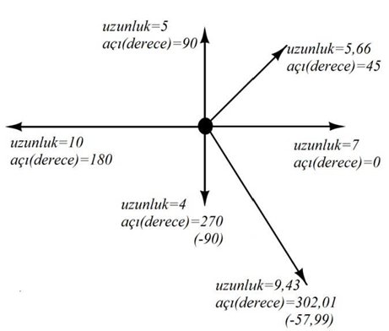
Alternatif Akımın Vektörlerle Gösterilmesi
Bir yönü, doğrultusu ve şiddeti (genliği) olan büyüklüklere vektörel büyüklükler denir. Vektörel büyüklükler aritmetik olarak toplanamaz. Alternatif akımın sinüs eğrisi ve eğriler arasındaki açı farkları dikkate aldığında, alternatif akımın da vektörel bir büyüklük olduğu kolaylıkla anlaşılabilir. Akım ve gerilim vektörel büyüklük olmamasına rağmen, Alternatif akım sinüs değişimi gösterdiğinden vektörel büyüklük olarak gösterilir. Alternatif akım devre çözümlerinde vektörel toplamlar yapılır.
FAZÖR VEKTÖR: Vektörel büyüklük olmadığı halde, vektörlerle gösterilen bu büyüklüklere fazör vektör olarak nitelendirilir.

Slide 31
Alternatif Akımın Vektörlerle Gösterilmesi
D.C bir gerilim kaynağının genlik değeri ya da bir direncin ohm cinsinden değeri birer skalar büyüklüktür. A.C bir gerilim kaynağının genlik değeri ise hem büyüklük hem de yön gösterilmesi gerektiği için vektörel bir büyüklüktür.
Bir doğru akım devresinde devre elemanlarından geçen akım ya da elemanlar üzerinde düşen gerilim değerleri skaler büyüklüklerdir. Alternatif akım devrelerinde ise akım ve gerilim değerleri devre elemanlarının cinslerine bağlı olarak skaler ya da vektörel olabilir. Şayet bir alternatif akım devresinde yalnızca sabit dirençler varsa akım ve gerilim değerleri skaler; sabit dirençlerin yanında bobin ya da kapasitör(ler) bulunuyorsa bu devrede akım ve gerilim değerleri vektörel büyüklüklerdir.
Alternatif akım devrelerinde bobin ve kapasitörler faz farkına neden olurlar. Aralarında faz farkı bulunan akım ve gerilim değerleri aralarında belli bir açı bulunan vektörlerle ifade edilirler. Bu konuda ayrıntılı bilgi devre hesaplamalarında verilmiştir.

Slide 32
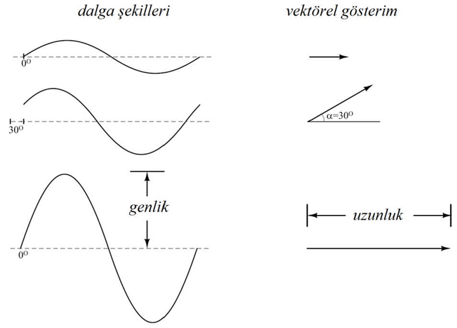
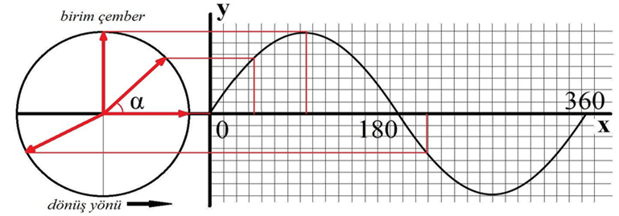
Alternatif Akımın Vektörlerle Gösterilmesi
Şekilde üç farklı sinüs sinyalinin vektörlerle gösterimi verilmiştir. Sinüs sinyallerinin üçünün de pozitif alternansı 0ºde başlamıştır. Bu nedenle her birinin vektörü aynı doğrultudadır. Ancak vektörlerin uzunlukları farklıdır. Genliği (maksimum değeri) en büyük olan sinyalin vektörü en uzundur.
Alternatif akım ve gerilimin maksimum değeri
yarı çap uzunluğundaki bir vektörün değerine
eşittir.

Slide 33
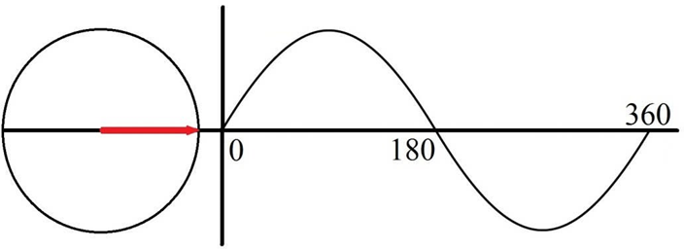
Faz ve faz farkı
FAZ : Alternatif akım veya gerilimin, zaman veya açı olarak başlangıcını gösterir. (ileri fazlı, geri fazlı, sıfır fazlı)
FAZ FARKI :(ɸ) İki dalga arasındaki zaman veya açı farkıdır.
SIFIR FAZ: Eğer sinüs sinyali t=0 anında, x ekseni referans olmak üzere sıfır genlik değerinden başlayarak pozitif yönde artıyorsa bu sinyale sıfır fazlı sinüs sinyali denir. açısal hızı ile saat ibresinin tersi yönde dönen bir vektörün t=0 anında referans ekseni ile yaptığı açı sıfır ise bu vektöre sıfır faz vektörü denir. Dalga orijinden başlar.
Fazör vektör gösterimi
Sinüs grafiği gösterimi
I,V,Ɛ
t,α

Slide 34
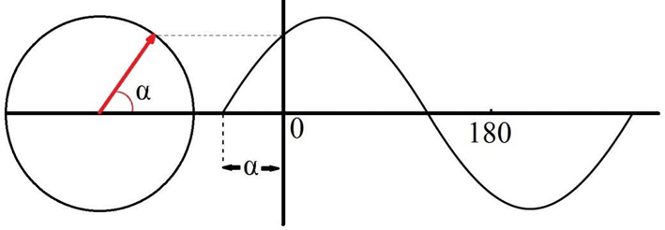

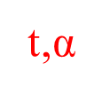
Faz ve faz farkı
İLERİ FAZ: Eğer sinüs sinyali t=0 anından önce, x ekseni referans olmak üzere pozitif genlik değerinden başlayarak pozitif yönde artıyorsa bu sinyale ileri fazlı sinüs sinyali denir. Açısal hızı ile saat ibresinin tersi yönde dönen bir vektörün t=0 anında referans ekseni ile yaptığı açı sıfırdan büyük ise bu vektöre ileri faz vektörü denir. Şekil de sinüs sinyali, sıfır fazlı sinüs sinyalinden α (alfa) açısı kadar ileri fazdadır. Orijin noktasından daha önce başlayan sinüs dalgası ileri fazlıdır.
Sinüs grafiği gösterimi Fazör vektör gösterimi
α

Slide 35
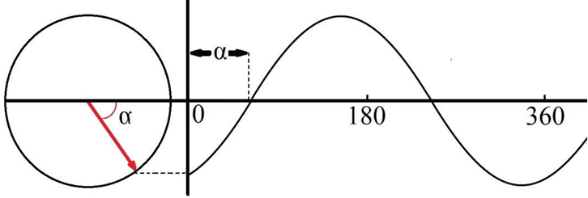


Faz ve faz farkı
GERİ FAZ: Eğer sinüs sinyali t=0 anından sonra, x ekseni referans olmak üzere negatif genlik değerinden başlayarak pozitif yönde artıyorsa bu sinyale geri fazlı sinüs sinyali denir. Açısal hızı ile saat ibresinin tersi yönde dönen bir vektörün t=0 anında referans ekseni ile yaptığı açı sıfırdan küçük ise bu vektöre geri faz vektörü denir. Şekil de sinüs sinyali, sıfır fazlı sinüs sinyalinden α açısı kadar geri fazdadır.
Orijin noktasından daha sonra başlayan sinüs dalgası ileri fazlıdır.
Sinüs grafiği gösterimi Fazör vektör gösterimi
α

Slide 36
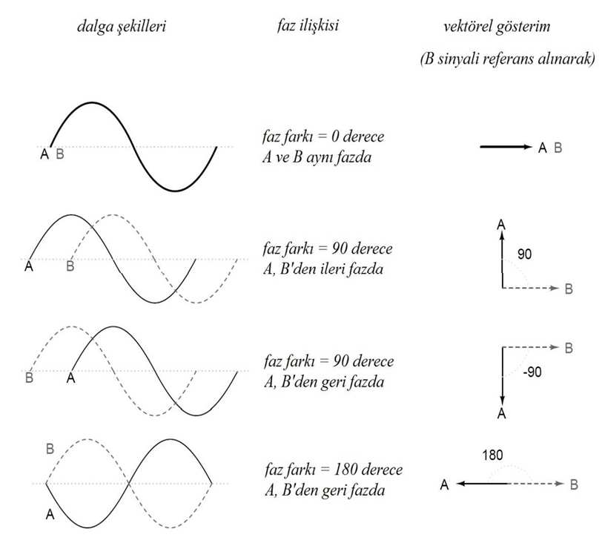
Faz ve faz farkı
FAZ FARKI: Faz farkı, iki ya da daha çok sinyalin fazları arasındaki ilişkidir. Sinüs şekline sahip iki sinyalin faz farkından bahsederken iki sinyalden birinin diğerinden ileride ya da geride olduğu belirtilir ve bu fark açı, radyan veya zaman cinsinden ölçülendirilir. Şekil de, A ve B gibi iki sinüs sinyali arasındaki faz ilişkileri ve vektörel gösterimleri verilmiştir.
Aynı anda başlayan sinüs dalgaları aynı fazlıdır.
Alternatif akım veya gerilimin sıfırdan başlayıp, pozitif
değerler aldığı noktanın, başlangıç noktasına (ORİJİN)
olan zaman yada açı farkına FAZ FARKI denir.

Slide 37
örnekler
ÖRNEK: Şekildeki fazör diyagramına göre; gerilim ve akım denklemlerini yazınız, sinüs grafiğini çiziniz, iki büyüklük arasındaki faz farkını bulunuz?
(f=50Hz , Im=4A , Vm=100V, Л= 3,14 , ɸ1 =30°, =70° )
I=Im.Sinα faz farkından dolayı I=Im.Sin(α-ɸ2) I=Im.Sin(2.Л.f.t- 70)
I=Im.Sin(2.3,14.50.t-70) I= 4.Sin(314t-70)
V= Vm. Sin(α-ɸ1) ise V=Vm.sin(2.Л.f.t- 30)
V= 100. sin( 2.3,14.50.t-30) V= 100. sin( 314.t-30)
Faz farkı ise ɸ = ɸ2-ɸ1 ɸ = 70-30 ɸ = 40°
30°
70°
V
I

Slide 38


örnekler
ÖRNEĞİN DEVAMI:
Sinüs grafiğini çizelim;
Akım 30° geri fazlı, gerilim 70° geri fazlı, gerilim akıma göre 40° ileridedir.
Önce başlayan ileride olur.
I(AKIM)
I,V
V(GERİLİM)
70°
210°
390°
250°
430°
α,t
30°
180°
270°
360°
450°

Slide 39
örnekler
ÖRNEK: I= 20.sin(377.t-20) ve V=250.sin(377.t+30) denklemleri ile verilen alternatif akım ve gerilimin; sinüs grafiklerini ve fazör vektör diyagramını çiziniz. Gerilimin frekansını bulunuz?
V=250.sin(377.t+30)
V= Vm.sin2.Л.f.t ise Faz farkını bulalım
2.Л.f= 377 olur. ɸ=20-(-30)
2.3,14.f =377 ise f= 377/6,28 f=60,03Hz ɸ= 20+30 ɸ= 50°
GERİLİM
V
ɸ
AKIM
30°
330°
20°
150°
200°
380°
I
-90°
30°
20°
90°
180°
270°
360°

Slide 40
Sinüssel büyüklüklerin toplanması
Alternatif akım devre çözümlerinde akım veya gerilimlerin toplamları integral hesapları ile yada vektörel toplamlarla yapılır. Akım ve gerilimler aynı fazlı ise doğru akım devreleri gibi cebirsel toplamlar yapılır. Faz farkı olan büyüklükler vektörel olarak toplanır.
ÖRNEK: I1= 12A ve I2=8 A aynı ve sıfır fazlı akımların toplamını bulunuz?
Aynı fazlı büyüklükler aynı anda maksimum ve sıfır değerlerini alırlar.
I=I1+I2 I= 12+8 I= 20A
Ie= 0,707.Im Im= 12/0,707 Im= 16,97
Ie= 0,707.Im Im= 8/0,707 Im= 11,31 Im= 16,97+11,31 Im= 28,28 A
Ie= 0,707.Im Im= 28,28/0,707 Im= 19,99A
I
I
α
α

Slide 41
Sinüssel büyüklüklerin toplanması
ÖRNEK: I₁=12A ve 60°gerifazlı, I₂=8A ve sıfır fazlı ise iki akımın toplamı nedir?
I²= I₁²+ I₂² ± 2.I₁.I₂.cosα (Kosinüs teoremi)
I²= 12²+8² +2.12.8.cos60 I²= 144+64+192.0,5 I= 17,43A
Ie=0,707.Im Im=17,43/0,707 Im= 24,64A
I₁+I₂
I
I₁
I₂
α
I₂
60°
90°
180°
270°
360°
I
I₁
60°
240°
420°

Slide 42
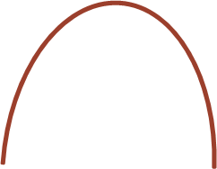
Sinüssel büyüklüklerin toplanması
ÖRNEK: Şekildeki lamba 9A, motor 12A akım çekmektedir. Lambanın çektiği akım gerilimle aynı fazlı, motorun çektiği akım gerilimden 45°geri fazlıdır. Gerilimi sıfır fazlı kabul ederek, devrenin fazör diyagramını, sinüs grafiğini çiziniz ve toplam akımı bulunuz?
Ie =0,707.Im ise Im=Ie/0,707 =9/0,707 = 12,72A
Im=Ie/0,707 = 12/0,707 = 16,97A
I²= I₁²+ I₂² ± 2.I₁.I₂.cosα I²= 9²+12² +2.9.12.cos45 I²= 81+144+216.0,707
I²= 377,73 I= 19,4A Im=Ie/0,707 Im= 19,4/0,707 Im= 27,4A
16,97
I
I
12,7
I
I₁=9A
I₂=12A
α
I₁
V
I₁
I₂
M
45°
I
90°
180°
270°
360°
I₂
45°
225°
405°
α
45°

Slide 43
Sinüssel büyüklüklerin toplanması
ÖRNEK: Şekildeki seri bağlı alternatörlerin emk ları 150V ve 100V tur. 150 volt emk lı sıfır fazlı, 100V emklı alternatör 90°ileri fazlı ise; fazör vektör diyagramını, sinüs grafiğini çiziniz ve toplam emk yı bulunuz?
Tanα=100/150 ise Tanα=0,66
tanjantı 0,66 0lan açı 33,4°dir.
Ɛ²=Ɛ₁² + Ɛ₂²
Ɛ²= 150²+100² Ɛ²= 22500+10000
Ɛ²= 32500 ise Ɛ= 180,277Volt
Ɛe= 0,707.Ɛm Ɛm=150/0,707 = 212,13 V
Ɛe= 0,707.Ɛm Ɛm=100/0,707 = 121,42 V
Ɛe= 0,707.Ɛm Ɛm=180,277/0,707 = 234,9 V
Ɛ
Ɛ₁=150V
Ɛ₂=100V
Ɛ₁
Ɛ
α
234,9
Ɛ₂
Ɛ
212,13
Ɛ₁
121,42
Ɛ₂
146,6
326,6
α
33,4
90
180
270
360

Slide 44
DİRENÇ VE REAKTANS
• Alternatif akım devrelerinde üç çeşit devre elemanı vardır.
1- Omik Direnç, 2- Bobin 3- Kondansatör
• Sadece direnç bulunduran alternatif akım devreleri doğru akım devreleri gibi çözülür.
• Bobin veya kondansatör bulunduran devrelerin çözümünde “reaktans” yada “reaktif direnç” adı verilen dirençler hesaplanarak çözüm yapılır. Elektriksel direnç (R): Elektrik akımının geçişine iletken tarafından gösterilen zorluk olarak ifade edilir. Süper iletkenler dışındaki bütün malzemeler direnç gösterir
Dirençten geçen akımın ani değeri ohm kanunundan; R=V/I olur. Burada i ; Akımın ani değeri(amper) v ; Gerilimin ani değeri (volt) R ; Devrenin direnci (ohm)

Slide 45
ÖRNEK: Şekildeki devreden geçen akımın denklemini yazınız. Verilenler (Direnç bulunduran devre) 𝑹 = 𝟏𝟐𝟗𝟒, 𝟏𝟐𝜴 V𝒎 = 𝟑𝟏𝟏, 𝟏𝟕𝑽 𝒇 = 𝟓𝟎𝑯𝒛 Devre akımının maksimum değeri 𝑰𝒎 = 𝑽𝒎 𝑹 = 𝟑𝟏𝟏,𝟏𝟕.𝟏𝟐𝟗𝟒,𝟏𝟐 = 𝟎, 𝟐𝟒𝑨 Devre akımının denklemi 𝒊𝑹 = 𝑰𝒎. 𝒔𝒊𝒏𝝎𝒕 𝒊𝑹= 𝑰𝒎. 𝒔𝒊𝒏 𝟐.𝝅. 𝒇. 𝒕 𝒊𝑹 = 𝟎, 𝟐𝟒. 𝒔𝒊𝒏(𝟐.𝝅. 𝟓𝟎. 𝒕) 𝒊𝑹 = 𝟎, 𝟐𝟒. 𝒔𝒊𝒏 (𝟏𝟎𝟎.𝝅.t) f=50Hz R=1294,12ohm
v=311,17sin100Л.t

Slide 46

DİRENÇ VE REAKTANS
Alternatif akım devrelerinde, omik direnç (ısı) dışında devrede bulunan bobin ve kondansatörlerin akım geçişine karşı gösterdikleri dirençler, reaktans olarak tanımlanır.
Reaktans X harfi ile gösterilir. Birimi OHM dur.
XL= Endüktif reaktans (Endüktif direnç) (Endüktans) XL= 2.$Л$.f.L
Xc= Kapasitif reaktans (Kapasitif direnç) (Kapasitans) Xc= 1/2.Л.f.C
Bobinlerin ve kondansatörler alternatif akım devrelerinde ısınırlar. Hem omik dirençleri hemde reaktansları vardır. Z=XL+R EMPEDANS: Toplam direnç
Z
R
Z
Xc
R
XL
XL
R
Z

Slide 47
EMpedans
Alternatif akım devresindeki omik direnç(R), endüktif direnç XL), Kapasitif direnç(Xc) nin vektörel toplamıdır. Omik direnç vektörü yatay eksende, endüktif direnç vektörü düşey eksende yukarı doğru, kapasitif direnç vektörü düşey eksende aşağı doğru çizilerek vektörel toplam yapılır.
Pisagor bağıntısından; Z² = R²+(XL-Xc)² Z=√ R²+(XL-Xc)² olur.
XL
Z
α
XL-Xc
R
R
Xc

Slide 48
ALTernatif akımın ısı etkisi
Alternatif akımın etkileri doğru akımdan farklıdır. Bunun nedeni, alternatif akım genliğinin yönü ve şiddetinin sürekli değişmesidir. Bobinli ve kapasitörlü devrelerde alternatif akımın etkileri akımın frekansı ile doğrudan ilişkilidir.
Elektrik enerjisinin ısı etkisinden bahsedebilmek için önce iletkenlerin dirençleri üzerinde durmak gerekir. Her iletkenin çapı, uzunluğu ve yapıldığı malzemenin özdirenci ile ilişkili bir direnci vardır. Bu iletkenden elektrik akımı geçtiği zaman eğer iletken akım geçişine fazla zorluk gösteriyorsa bu zorluk iletken üzerinde ısı enerjisi olarak ortaya çıkar. Alternatif akımdan klasik ısıtma cihazlarından faydalanıldığı gibi üç fazlı akımla çalışan ark fırınları ve indüksiyon fırınlarında da faydalanılmaktadır
Ark fırınları demir ve çelik ergitme işlerinde kullanılır (Resim 1.3). Bu fırınların çalışma prensibi elektrot-elektrot ya da elektrot-malzeme arasındaki arklara dayanmaktadır.

Slide 49

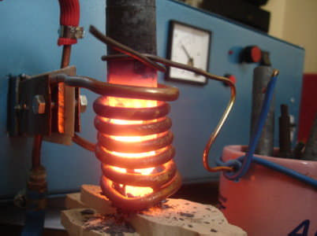
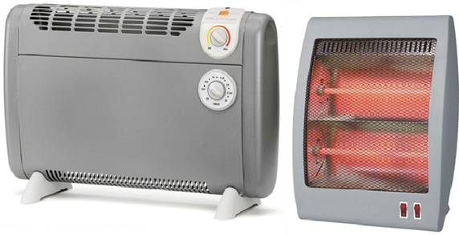
Alternatif akımın ısı etkisi
Endüksiyon fırınlarında ise çeşitli düzeneklerle akımın frekansı yükseltilir. Isıtılacak madde büyük bir bobinin içerisinde duracak şekilde yerleştirilir. Böylece malzeme bir transformatörün tek sipirlik sekonder sargısı durumuna geçer Bobinden yüksek frekanslı akım geçirilince malzemede indüksiyon gerilimi oluşur ve bu gerilim de malzemeden yüksek değerli akımlar (fuko akımı) dolaştırır. Malzemenin elektriksel direncine göre malzeme ısınır, hatta eriyebilir de Endüksiyonla ısıtmanın en önemli avantajı klasik ısıtmaya göre daha az zamanda daha fazla ısıtmanın gerçekleşebilmesidir.

Slide 50
Alternatif akımın kimyasal etkisi
Alternatif akımla, doğru akımla yapıldığı gibi elektroliz işleminden faydalanılamaz.
Bunun nedeni alternatif akımın sürekli yön değiştirmesidir. Şekil de görüldüğü gibi alternatif akım pozitif yönde geçerken anyonlar (- yüklü iyonlar) kaynağın faz ucuna bağlı elektroda giderken katyonlar ise kaynağın nötr ucuna bağlı elektroda gider. Alternans değiştiğinde yani negatif alternansa geçildiğinde akımın yönü değişeceğinden iyon hareketi bu defa tam tersi yönde olur.
Alternatif akımla elektrolizde elektrot cinsleri ve elektrolitik sıvı uyumu sağlandığı takdirde bazı gazların elde edilmesi mümkün olabilse de sistemin verimi, doğru akımla kıyaslanamayacak kadar düşük olur. Bu nedenle de gaz ayrıştırma işlemlerinde alternatif akımla elektroliz kullanılmaz.
Metallerin arılaştırılması, sertleştirilmesi ya da kaplanması işlemleri ise alternatif akımla elektrolizle gerçekleştirilemez. Yukarıdaki şekilde de görüldüğü gibi bir metalden kopan iyonlar akımın bir sonraki alternansında geri metale döneceklerdir.
Yukarıdaki açıklamalardan anlaşılacağı gibi alternatif akım kimyasal olarak depolanamaz.

Slide 51
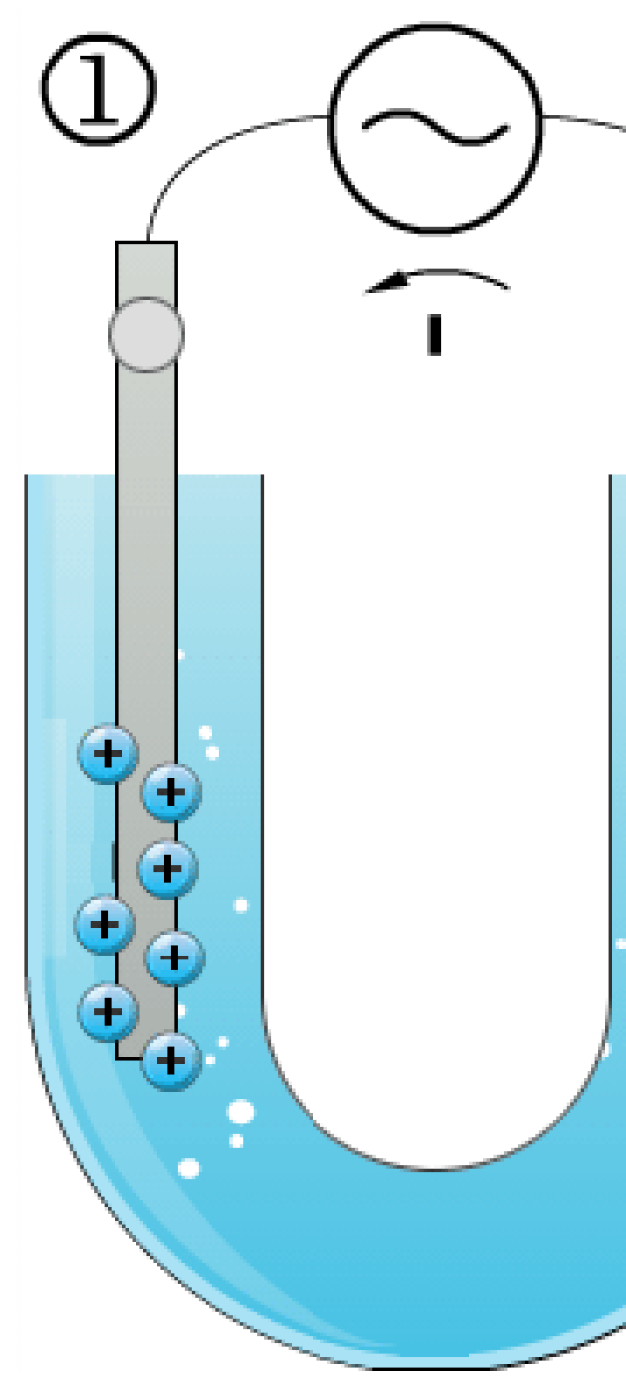
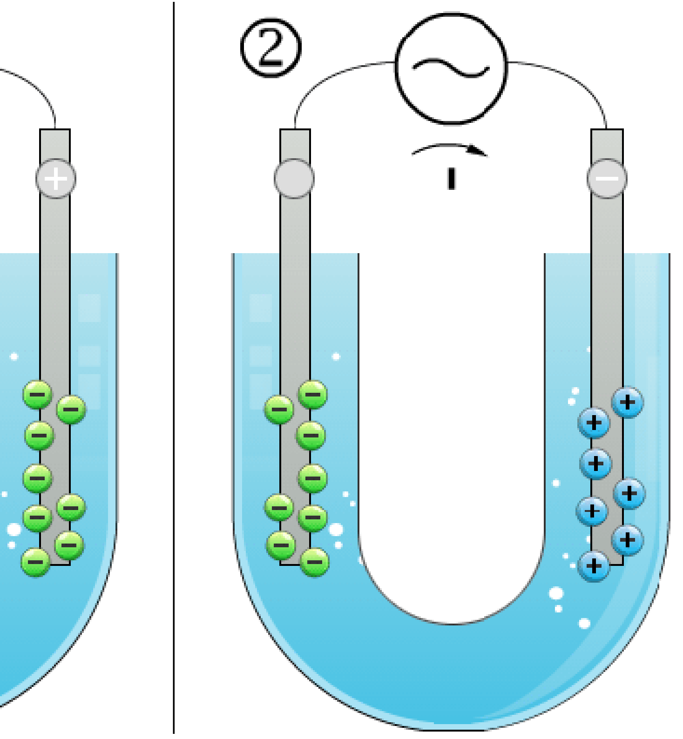
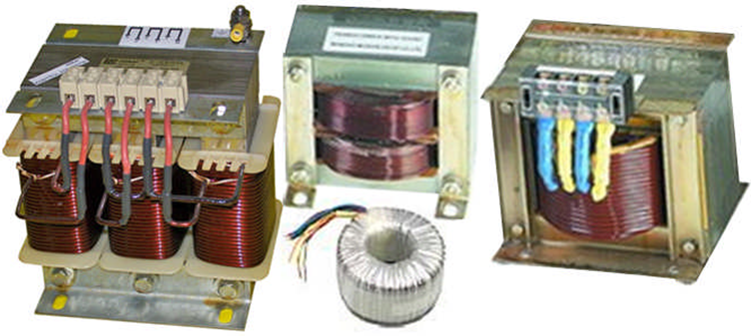
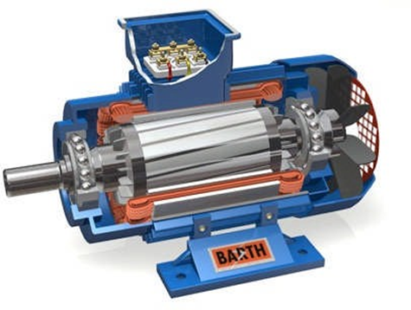
Alternatif akımın manyetik etkisi
Bir elektromıknatıs bobininden doğru akım geçirildiğinde akımın yönüne bağlı olarak elektromıknatısın kutupları sabittir. Bir kutbu doğal mıknatısın bir kutbunu çekerse diğer kutbu doğal mıknatısın aynı kutbunu iter. Sabit değişmeyen bir manyetik alan oluşur.
Bir telden alternatif akım geçirildiğinde ise telin etrafında sürekli şiddeti ve yönü değişen bir manyetik alan oluşur. Bu nedenle bir elektromıknatıs bobininden alternatif akım geçirilirse elektromıknatısın kutupları sürekli yer değiştirir. Alternatif akımda bir elektromıknatıs kutuplarının sürekli yer değiştirmesi elektromıknatısın metal ve alaşımlarını çekmesinde bir sorun teşkil etmez. Bu konuda doğru akımdan tek farkı elektromıknatıs nüvesinin tek parça değil de birer yüzü yalıtılmış metal sacların preslenmesi ile yapılmasıdır. Alternatif akımın bu karakteristik özelliğinden en çok transformatörler ve asenkron motorlarda faydalanılır. Isı etkisi konusunda belirtildiği gibi indüksiyon fırınları da alternatif akımın manyetik etkisi ile çalışır.

Slide 52
Alternatif akım devreleri
Alternatif akım sürekli yönü ve şiddeti değişen bir akımdır. Alternatif akımda bazı devre elemanları (bobin, kondansatör, yarı iletken devre elemanları) doğru akım devrelerinde olduğundan farklı davranırlar.
Bu konuyu basit bir örnekle açıklayabiliriz. Örneğin bir kondansatör doğru akım devresinde üzerinden geçen akımın miktarına bağlı olarak belli bir zaman sonra dolar. Dolduktan sonra da üzerinden akım geçirmez. Oysa alternatif akım devresinde akım sürekli yön değiştirdiğinden bir kondansatörden sürekli akım geçer.
A.C Devrelerde Bobinler:
Bobinler alternatif akımdaki özelliğinden dolayı A.C motorlar, transformatörler, doğrultma devreleri, flüoresan lambalar, endüksiyon fırınları vb. yerlerde ve elektroniğin farklı dallarında farklı amaçlar için kullanılmaktadır. Bobin ya da makara, self veya indükatör; içinden elektrik akımı geçebilen, yalıtılmış tel ile bu telin sarılı bulunduğu silindirden oluşan devre elemanıdır. Bobin içerisinde demir nüve bulunursa; bobine akım verildiğinde elektro mıknatıs oluşur. Nüvesiz bobinlerde mevcuttur.

Slide 53
ENdüktans
Bobin doğru akıma karşı devreye enerji verildiği ilk anda nispeten büyük bir bir zorluk gösterir. Ancak kısa bir süre sonra bu zorluk telin direncinden ibaret olur. Bir bobin uçlarına alternatif akım uygulandığında ise durum böyle olmaz. Alternatif akım bobin uçlarında yönü ve şiddeti sürekli değişen değişken bir manyetik alan oluşturur. Bu manyetik alan bobin üzerinden geçen akım yönüne ters yönde bir akım geçirmek ister. Bu nedenle bobin uçlarında akım aniden yükselmez. Buna telin endüktans etkisi ya da bobinin endüktansı denir. Endüktans birimi Henry (H)’dir. Uygulamada H’nin ast katları kullanılır.
1 mili Henry = 1mH = 10⁻³H ya da 1H = 10³mH 1 mikro Henry = 10
Şayet bobinden geçen akım sabit bir akımsa bobin etrafında oluşan manyetik alanın şiddeti de sabittir. Bir bobinden geçen akım değişkense bobinde oluşan alan şiddet de değişken olacaktır. Bir bobin, kendi değişken alanının etkisi ile kendi üzerinde bir EMK (elektromotor kuvvet) indükler. İndüklenen bu EMK’ye zıt EMK denmektedir.
Endüktans, bir bobinin fiziksel özellikleri ve üzerinden geçen akımın değişim hızına (amper/saniye) bağlı olarak üzerinde bir EMK (elektromotor kuvvet) indükler. İndüklenen bu EMK’ye zıt EMK denmektedir.

Slide 54
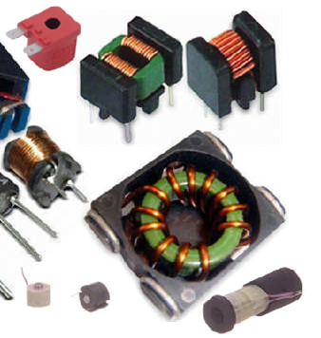
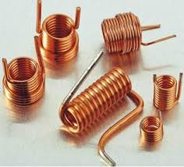
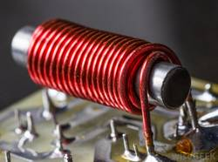
endüktans
Endüktans, bir bobinin fiziksel özellikleri ve üzerinden geçen akımın değişim hızına (amper/saniye) bağlı olarak üzerinde enerji depolama ya da kendi üzerinde EMK endükleme kapasitesi olarak da tanımlanabilir. Oluşan emk (Ɛ= - Δɸ/ Δt )
Bu formülde;
L : Bobin endüktansını, Henry (H), L= N.Δɸ/Δt
µ : Manyetik geçirgenliği Henry/metre (H/m), L=N².µ.S/l
N : Sarım sayısını,
S : Bobin kesit alanı, santimetrekare (m2
l= Bobin uzunluğu
Ɛ= -L.ΔI/Δt

Slide 55
ENDÜKTİF DİRENÇ (ENDÜKTİF REAKTANS)
ÖRNEK: Nüvesinin bağıl geçirgenliği μr=200 0lan bir bobinin sarım sayısı N=10, bobin kesit yarı çapı 1cm, bobin uzunluğu 10cm , havanın manyetik geçirgenliği μo=1,25.10 H/m ise bobinin endüktansı ne olur?
S=Л.r² S=3,14. 0,01² =314.10 m²
μ= μr. μo = 200.1,256.10 μ= 251,2.10 H/m
L=μ.N².S/l L= 251,2.10.100.314.10
L=78,87.10 H L= 78,78μH
-6
-6
-6
-6
-6
-6
-6

Slide 56
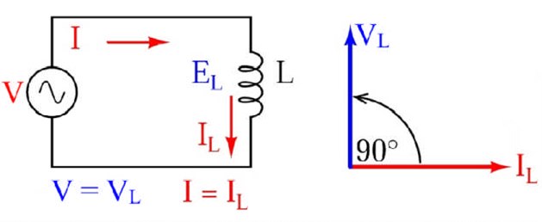
Bobinin alternatif akımda gösterdiği özellikler.
Bobinin alternatif akımın değişimine karşı zorluk gösterdiğinden daha önce bahsedilmişti. Şekil deki saf endüktif devre incelenecek olursa bobin geriliminin devrenin toplam gerilimine, bobin akımının da devrenin akımına eşit olduğu görülür. Ancak bobin gerilimi ve akımı arasında faz farkı vardır. Şekil deki vektör diyagramda gösterildiği gibi bobin akımı bobin geriliminden 90° geridedir.
Saf endüktif devrede akım ve gerilimin dalga şekilleri Şekil de gösterilmiştir. Burada kalın sürekli çizgi v_{L} bobinin ani gerilimini, ince sürekli çizgi ise i_{L} bobinin ani
O
akımını ifade eder. i_{L} bobin akımı v_{L} bobin geriliminden 90° geridedir.

Slide 57
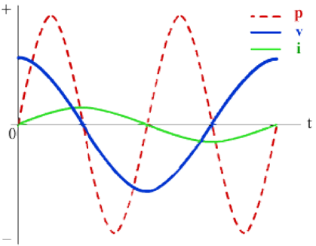
Bobinin alternatif akımda gösterdiği özellikler
Saf endüktif devrede ani güç ani akım ve ani gerilim değerlerinin çarpımıyla ( p = v.i ) bulunur. Şekil incelenecek olursa ani akım ve ani gerilimin her ikisi de pozitif veya negatif olduğunda ani gücün pozitif, herhangi birinin negatif olduğunda ani gücün negatif ve herhangi birinin sıfır olduğunda ani gücün sıfıra eşit olduğu görülebilir.
X=W.L
W=2.Л.f
XL= 2.Л.f.L
f= Frekans L= Bobin endüktansı
Bobinler, alternatif akım devrelerinde frekansla doğru orantılı olarak değişen bir direnç gösterir. Bu dirence endüktif reaktans denir. Endüktif reaktans X _{L} ile gösterilir ve birimi ohm’dur. A.C devrelerde endüktif reaktans; frekans ve bobin endüktansı ile doğru orantılıdır.

Slide 58
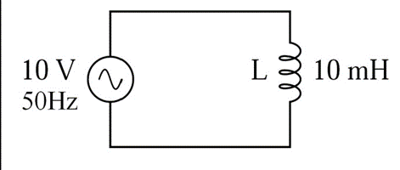

ÖRNEK: Şekil de görülen devrede bobinin endüktif reaktansı ve devre akımını
bulunuz?
XL= 2.Л.f.L XL= 2.3,14.50. 10.10 XL= 314.10.10 XL=3,14ohm
R= V/I ise I= V/XL I=10/3,14 I=3,18A.
-3

Slide 59
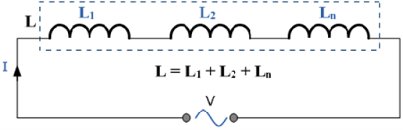
Bobinlerin seri bağlanması
Bobinlerin A.C devrelerde seri ve paralel bağlantılarında eş değer endüktansları ve endüktif reaktansları, direnç devreleriyle aynı yöntemlerle hesaplanır.
Alternatif akım devrelerine bobinler devreye seri bağlandıklarında devrenin toplam endüktansı her bir bobin endüktansının toplanması ile bulunur.
görüldüğü gibi seri bir devrenin toplam endüktansını bulmak için devredeki bobinlerin endüktansları toplanarak bulunur.
Leş=L1+L2+L3........

Slide 60
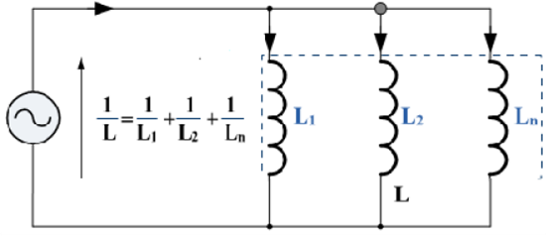
Bobinlerin paralel bağlanması
Bir devredeki paralel bağlı bobinlerin toplam endüktansı, paralel bir direnç devresinin toplam direncinin bulunduğu gibi bulunur. Yani bobinler devreye paralel bağlanırsa bobinlerin devreye uyguladıkları toplam endüktans, endüktans değerlerinin terslerinin toplanması ile bulunur. Bu nedenle toplam endüktans en küçük endüktans değerine eşit ya da daha küçük olur.
1/Leş= 1/L1+1/L2+1/L3.....
Şekilde görüldüğü gibi, bir devredeki toplam endüktansın tersi (1 / L) devredeki bobin endüktanslarının terslerinin toplamına eşittir.

Slide 61
örnekler
ÖRNEK: Seri bağlı birdevrede üç bobinin endüktansları sırası ile L1 = 2mH, L2= 2.10ˉ² H ve L3 = 5 mH şeklindedir. Devrenin toplam endüktansı ne olur?
Leş=L1+L2+L3 L2= 2.10ˉ² H= 20mH ise Leş= 2+5+20 Leş= 27mH
ÖRNEK: Paralel bağlı üç bobinin endüktansları sırası ile 2 mH, 4 mH ve 6 mH’dir.
Devrenin toplam endüktansı ne olur?
1/Leş= 1/L1+1/L2+1/L3
1/Leş= 1/2+1/4+1/6 paydalar eşitlenirse
1/Leş= 6+3+2/12 1/Leş= 11/12 Eşitlikte içler dışlar çarpımı yapılırsa
Leş.11=1.12 Leş=12/11 Leş= 1,09 mH

Slide 62
örnekler
ÖRNEK: Endüktif reaktansları 4 ohm, 6 ohm, 3 ohm olan üç bobin paralel bağlanmıştır. Frekansın 50Hz olduğu bu alternatif akım devresinde, devre endüktansını bulunuz?
1/XLeş= 1/XLı+1/XL2+1/XL3 ise 1/XLeş= 1/4+1/6+1/3 payda eşitlenip çözülürse;
1/XLeş= 4+3+2/12 1/XLeş= 9/12 XLeş= 12/9 XLeş= 1,33ohm
XL= 2.Л.f.L ise 1,33 = 2.3,14.50.L L= 1,33/314 L=0,0042H = 4,2H
ÖRNEK: Şekildeki devrede,
a)- Eşdeğer endüktif reaktansı
b)- V1, V2 gerilim düşümlerini bulunuz?
c)- Fazör vektör diyagramını çiziniz?
6 ohm
5 ohm
3 ohm
V1
V2
V=105 V

Slide 63
örnekler
ÖRNEĞİN DEVAMI:
a)-Parelel bağlı bobinleri eşdeğer direnci; XLeş= 3.6/3+6 XLeş= 18/9 XLeş= 2 ohm
Devrenin eşdeğer endüktif direnci; XLeş= 5+2 XLeş= 7 ohm
b)- XL=V/I ise I=105/7 I= 15A
V1= XL. I ise V1= 5 .15 V1= 75V V= V1+V2 ise 105= 75+V2 V2= 105-75 V2= 30 V
Akımlar ise I1=30/3 I1=10A c)-
I2= 30/6 I2= 5A (Paralel kol gerilimleri eşit)
Bobinli devrelerde, gerilim akımdan 90° ileridedir.
I1=
V,I
α,t
V
I

Slide 64
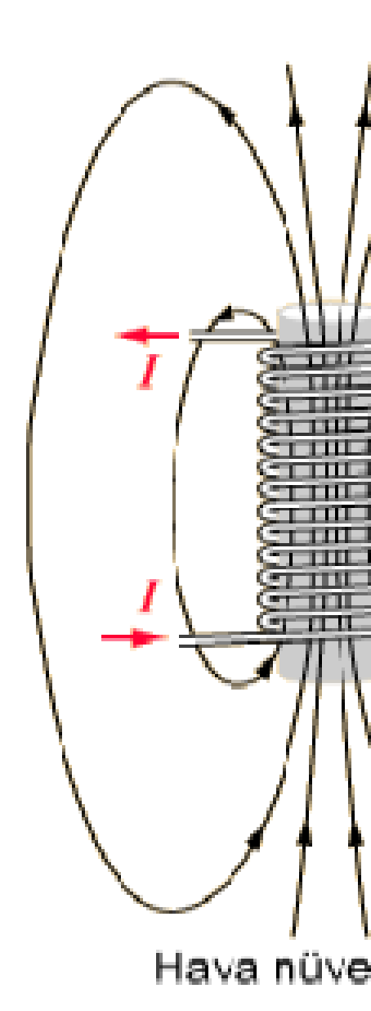
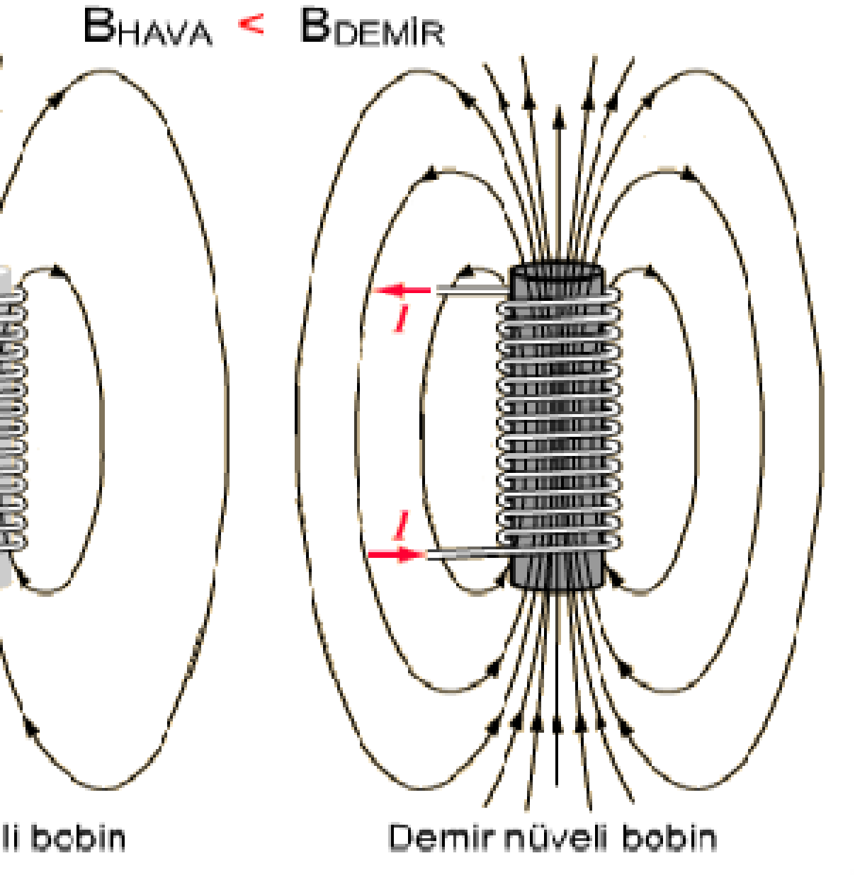
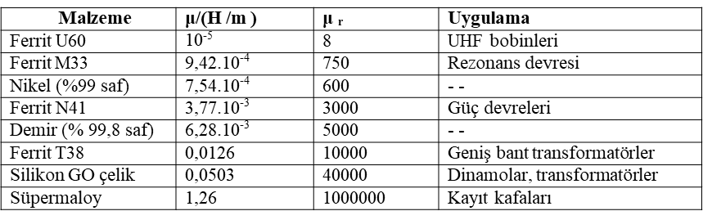
Nüvenin endüktansa etkisi
Endüktansı etkileyen faktörlerden biri, bobinin üzerine sarıldığı nüvedir. Nüvenin manyetik geçirgenliği artarsa bobin üzerinde oluşan manyetik alan şiddeti artacağından endüktans da artar. Örneğin yumuşak demir nüve üzerine sarılan bir bobinin üzerinde oluşan manyetik alan çizgileri sayısı, nüve olarak hiçbir malzeme kullanılmayan, yani nüvesi hava olan bir bobin üzerinde oluşan manyetik alan çizgileri sayısından daha fazladır.(Şekil 2.6) Nüvenin endüktansa etkisi, nüvenin manyetik geçirgenliği ile doğru orantılıdır.

Slide 65
Alternatif akımda kondansatör
D.C. akım devrelerinde akımı depolama özelliği bulunan kondansatörler A.C devrelerde akım yönünün ve şiddetinin sürekli değişmesinden dolayı bu işlev için kullanılmaz. A.C devrelerde kondansatörlerden, kompanzasyon sistemlerinde, elektronikte filtre ve seçici devrelerde faydalanılır. A.C devrelerinde kondansatörler üreteç gibi davranır.
Yukarıda bir AC gerilim kaynağına direk bağlanan kondansatör görülmektedir. Bu devrede kondansatör AC gerilim kaynağının genliğine bağlı olarak sürekli bir şekilde dolar ve boşalır. Çünkü gerilim kaynağı sabit olarak yükselir ve düşer. Kondansatör üzerinden akan akım doğrudan gerilimin büyüklüğüne bağlıdır. Kondansatör üzerinden akan akımın en yüksek olduğu an alternatif gerilimin pozitif alternanstan negatif alternansa geçtiği veya negatif alternanstan pozitif alternansa geçtiği andır. Yani gerilimin sıfır olduğu anda akım maksimumdur. Bunun nedeni gerilim ve akım arasında 90o‘lik bir açı kayması olmasıdır. Aşağıdaki grafikte bu durum daha iyi anlaşılabilir.

Slide 66
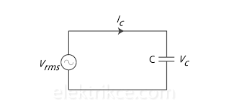


Alternatif akımda kondansatör
Aşağıdaki grafikte akım ve gerilim arasındaki açı farkı daha net görülmektedir. Frekansı f olan sinüs dalgası şeklindeki AC gerilim kaynağına bağlı kondansatör 1 ve 3 nolu bölgelerde şarj olurken, 2 ve 4 nolu bölgelerde deşarj olmaktadır. Tam bir dalga boyunca kondansatör 2 kez şarj olurken iki kez de deşarj olur.
Kondansatörlü devrelerde akım gerilimden 90° ileridedir.

Slide 67

Kondansatörde kapasite (SIĞA)
Kapasite, elektronikte yükleri depo edebilme kabiliyeti ya da elektrik enerjisinin depolanmasında bir ölçü olarak tanımlanabilir. Elektrik enerjisini depolayabilme özelliğine sahip devre elemanlarına da kapasitör ya da kondansatör denir. Elektrik enerjisini depolayabilmenin en yaygın yöntemi birbirine paralel iki metal plaka kullanmaktır. şekilde bir kapasitörde depolanan elektrik enerjisi plakaların yüzey alanı ile doğru orantılı, plakalar arası mesafe ile ters orantılıdır. Kapasitans birimi Farad (F)dır.
A.C devrelerde kapasitörler elektrik yüklerini şarj etme özelliklerinden dolayı gerilimdeki değişimlere karşı zorluk gösterir. Bu zorluğa kapasitif direnç veya kapasitif
reaktans denir. (Xc)

Slide 68
Bir kondansatörün sığası (C) ; Kondansatör levhalarının yüzeyi ile doğru orantılı (tek bir levha yüzeyi), Levhalar arası uzaklık ile ters orantılı, levhalara uygulanan gerilimle doğru orantılı ve levhalar arasındaki yalıtkanın cinsine bağlıdır.
C=Ɛ.A/d Ɛ= yalıtkanın dielektrik katsayısı A= Bir levhanın yüzeyi d= levhalar arası uzaklık veya yalıtkan kalınlığı. Ortamda havadan başka bir yalıtkan varsa;
C= 8,85.Ɛr.A/1.10 .d olur. Ɛr= ortamdaki yalıtkanın dielektrik katsayısı.
Sığa birimi FARAD dır. C= Q/V
ÖRNEK: Alanı 0,1m2 olan plakaların birbirine uzaklığı 0,01 m ve plakalar arasında bağıl dielektrik katsayısı 2 olan bir malzeme (havanın dielektrik katsayısı 8,854.10 F/m)
Ɛ=Ɛo.Ɛr = 8,854.10 . 2 = 17,7.10 C=Ɛ.A/d ise
C= 17,7.10 . 0,1/0,001 C= 17,7.10 F = 177pF
12
-12
-12
-12
-12
-11

Slide 69


Kapasitif reaktans
Kapasitörler A.C gerilimin değişimine karşı zorluk gösterir. Şekil deki saf kapasitif devrede kapasitör üzerindeki geçen akım toplam devre akımıdır ve kapasitör gerilimi kaynak gerilimine eşittir. Ancak kondansatör gerilimi devre akımı ile aynı fazda değildir. Gerilim akımı 90º geriden takip eder. Bu durum, Şekil de vektörel olarak gösterilmiştir.
Şekil incelendiğinde 0^{O}’de kalın sürekli çizgi ile gösterilen geriliminin (v) pozitif alternans başlangıcında olduğu, ince sürekli çizgi ile gösterilen akımının ( i ) aynı noktada maksimum tepe değerine ulaştığı görülmektedir. Faz farkı 90^{O}’dir ve gerilim akımdan geridedir.

Slide 70
Kapasitif reaktans
Saf kapasitif devrelerde akım, gerilim ve güç ilişkisi saf endüktif devrelerle aynıdır. Ani güç, ani akım ve ani gerilimin çarpımına eşittir ( p= v.i ). Akım ve gerilimden
herhangi birisi sıfır olduğunda güç sıfır, herhangi birisi negatif olduğunda güç negatif ve her ikisi de pozitif olduğunda güç pozitif olur. Gücün pozitif olması kapasitörün devreden güç çektiği, negatif olması da devreye güç verdiği anlamına gelir.
Her kondansatör, alternatif akım devrelerinde frekansla ters orantılı olarak değişen bir direnç gösterir. Bu dirence kapasitif reaktans denir. Kapasitif reaktans XC ile gösterilir ve birimi ohm dur. A.C devrelerde kapasitif reaktans;
Xc=1/W.C Xc=1/2.Л.f.C dir.
C= Kondansatörün sığası.

Slide 71

örnek
ÖRNEK: Şekil deki devrede kondansatörün kapasitif reaktansı ve devre akımı hesaplayınız?
Xc=1/2.Л.f.C
Xc= 1/2.3,14.50.100.10
Xc= 31,34 ohm
Xc= V/I I= 31,34/ 10
Xc=3,134A
-6

Slide 72
EMPEDANS
Alternatif akım devrelerinde, direnç, kondansatör ve bobinlerden oluşan seri ve paralel devrelerin yerine geçebilecek, aynı özellikleri verebilen tek bir eş değer dirence «empedans» denir.
Empedans Z harfi ile gösterilir ve birimi ohm’dur.
Buna göre alternatif akım devrelerinde Ohm kanunu,
Z=V/I
Empedans, Direnç ve Reaktansın bileşkesinden oluşur. Alternatif akım bir empedans üzerinden geçtiği zaman, geçen akım ile gerilim düşümü arasında 0º ile 90º arasında bir faz farkı olabilir. Faz farkı sıfır olduğunda empedans tamamen resistif yani sadece direnç olur. Faz farkı 90º (pozitif veya negatif) olduğunda ise empedans (indüktif (+90º) veya kapasitif (-90º) yani sadece reaktans olur.

Slide 73
EMPEDANS
Alternatif akım devrelerindeki eşdeğer direnç (EMPEDANS) devredeki dirençlerin vektörel toplamına eşittir.
Devrede Direnç ve bobin varsa: (R-L devresi) Z= R + XL Akımla gerilim arasında 90°faz farkı olduğundan Z²=R² + X²L Z= √R² + X²L olur.
Omik direnç (R) yatay eksende, Endüktif direnç (XL) düşey eksende yukarı doğru çizilir. Üçgen kuralına göre toplam vektör empedans(Z) olur.
α açısı, tanjant değerinden bulunur. (Karşı dik kenarın komşu dik kenara oranı)
tanα =XL/R
Z
XL
α
R

Slide 74


empedans
Devrede Direnç ve kondansatör varsa: (R-C devresi)
Z= R + XC İse vektörel toplam Z²=R² + X²C Z= √R² + X²L olur.
Omik direnç (R) yatay eksende, Endüktif direnç (XC) düşey eksende aşağı doğru çizilir. Üçgen kuralına göre toplam vektör empedans (Z) olur.
α açısı, tanjant değerinden bulunur. (Karşı dik kenarın komşu dik kenara oranı)
tanα =Xc/R
R
$$$$
Xc
Z

Slide 75
empedans
Devrede direnç, bobin ve kondansatör varsa:
Z= R + XC +XL İse vektörel toplam Z²=R² + (XL-Xc)²
Z= √R² + (XL- Xc)² olur.
Açıyı bulmak için açının tanjant değerine bakılır.
tanα =(XL-Xc)/R
Z
XL
(XL-Xc)
R
α
R
Xc

Slide 76

serİ ALTERNATİF AKIM DEvRELERİ
Seri alternatif akım derelerinde; omik direnç, endüktif direnç, kapasitif direnç veya bunlardan her hangi ikisi seri bağlı olduğunda devre çözümleri.
SERİ R-L DEVRELERİ: (Direnç bobin dereleri) Seri R‐L devresinde direnç ve bobin elemanları alternatif gerilim kaynağı ile seri bağlanır. Toplam gerilim direnç ve bobin gerilimlerinin vektöre toplamına eşittir. Devre akımı hem direnç hem de bobin üzerinden geçer. Direnç akımı ve gerilimi arasında faz farkı yoktur.
Bobin akımı bobin gerilimini 90° geriden takip eder. Direnç uçları arasındaki gerilimle, bobin uçları arasındaki gerilimin vektörel toplamı devre gerilimini verir.
Akımla direnç uçları arasındaki gerilim aynı fazlı,
bobin uçları arasındaki gerilim 90° ileri fazlıdır.

Slide 77

serİ ALTERNATİF AKIM DEvRELERİ
Dik üçgenden, Pisagor bağıntısına göre; bir dik üçgende dik kenarların kareleri toplamı hipotenüsün karesine eşittir.
V²=VL² + V²R yada
V=√VL² + V²R
Bu vektörel toplamla toplam gerilim bulunur
VR= I . R Direnç uçları arasındaki gerilim.
VL= I. XL Bobin uçları arasındaki gerilim.
Ohm kanununa göre devre akım veya gerilimi
Z=V/I dan bulunur.

Slide 78


serİ ALTERNATİF AKIM DERELERİ
ÖRNEK: Şekildeki seri R-L devresinde verilen değerlere göre; devre akımını bulunuz? Akımla gerilim için sinüs grafiğini çiziniz? Güç katsayısını bulunuz?
XL= 2.Л.f.L = 2.3,14.50.10.10
XL=3140.10 = 3,14 ohm
Z² =R² + X²L Z²= 5²+3,14² Z²= 25+9,86 =34,86
Z²=√34,86 Z= 5,9 ohm.
Z=V/I ise I=V/Z I=10/5,9 I=1,69A
cosα=R/Z cosα=5/5,9
cosα = 0,84 ise α=32°
-3
-3
V,I
Z
α
XL
R
t,α
32°

Slide 79

örnek
•ÖRNEK: Direnci 40Ω ve endüktansı 95,5mH olan bir bobin seri bağlanmıştır. Devreye etkin değeri 220V ve frekansı 50Hz olan bir alternatif gerilim uygulanmaktadır. a.) Devrenin empedansını b.) Bobinden geçen akımı c.) Direnç ve bobin üzerindeki gerilimleri d.) Akım ile gerilim arasındaki faz açısını bulunuz.
a)- XL= 2.Л.f.L = 2.3,14.50.95,5.10 XL= 30ohm
b)- Z² =R² + X²L =40²+30² Z² = 2500 Z= 50Ω
Z=V/I ise I= V/Z I= 220/50 I= 4,4A
c)- VR= I.R =4,4.40= 176V VL= I.XL = 4,4.30 = 132V
V² =VR² + VL² V² =176² + 132² V= 220V (vektörel toplam)
Bobin uçları arasındaki gerilimle direnç uçları arasındaki gerilim arasında 90° faz farkı vardır. Bobin gerilimi 90°ileridedir.
VR
I
R=40ohm
V=220V
f=50Hz
VL
L=95,5mH

Slide 80

örnek
ÖRNEĞİN DEVAMI:
d)- tanα= VL/VR tanα= 132/176 tanα= 0,75 ise α= 36°
Veya
tanα= XL/R tanα= 30/40 tanα= 0,75 ise α= 36°
VL
V
α
VR
Z
XL
α
R

Slide 81
Direnç kondansatör seri devreleri
SERİ R-C DEVRELERİ:
R-C devresinde direnç ve kapasitör elemanları A.C gerilim kaynağı ile seri bağlanır.
Toplam gerilim direnç ve kapasitör gerilimleri toplamına eşittir, toplam akım ise hem direnç hem de kapasitör üzerinden geçer. Direnç akımı ve gerilimi arasında faz farkı yoktur.
Kondansatör gerilimi, kondansatör akımını 90° geriden takip eder. Bu durumda
devrenin toplam gerilimi V , toplam akım I ’dan α açısı kadar geridedir.
Direnç uçları arasındaki gerilim akımla aynı fazlı, kondansatör uçları arasındaki gerilim 90° geri fazlıdır.

Slide 82
Direnç kondansatör seri devreleri
XC=1/W.C XC=1/ 2 .Л.f.C (Kapasitif direnç) kapasitif reaktans
Z= R + XC Z²=R² + X²C Z= √R² + Xc²
tanα= Xc/R veya tanα= Vc/VR (Akımla gerilim arasındaki faz açısı)
cosα= R/Z veya cosα= VR/V (Güç katsayısı) V= √VR² + Vc²
sinα= Xc/Z veya sinα= Vc/V
Z
VR
I
R
XC
VR
R
α
α
XC
VR
VC
VC
Z
V
V

Slide 83

örnek
Şekildeki seri R-C devresinde verilen değerlere göre;
a)- Devre direncini b)-Devre akımını
c)- Direnç ve kondansatör uçları arasındaki gerilimi bulunuz?
d)- Vektör diyagramı ve sinüs grafiğini çiziniz?
a)- XC=1/ 2 .Л.f.C XC=1/ 2.3,14.60.100.10
Xc=1/37680.10 Xc= 26,5Ω
Z= √R² + Xc² Z= √5² + 26.5² Z=√25+702,25 Z=√727,25 Z= 26,96Ω
b)- Z=V/I I= V/Z I=10/26 I= 0,37A
c)- VR= I.R VR= 0,37.5 VR=1,85V Vc= I.Xc Vc= 0,37.26,5 Vc=9,8V
-6
-6
-6
-6

Slide 84




örnek
ÖRNEĞİN DEVAMI:
d)- cosα= R/Z veya
cosα= VR/V
cosα= 5/26,96
cosα= 0,185 ise α=80 (yaklaşık)
VR
R
VC
Z
V

Slide 85
ÖRNEK
ÖRNEK: 50 Ω’luk bir direnç ile 150 µF değerinde bir kondansatör seri bağlanmıştır. Devreye 50 Hz frekanslı 220V’lu bir gerilim uygulanmaktadır. a) Devrenin empedansını, b) Devre akımını, c) Akım ile gerilim arasındaki faz açısını d)- Direnç ve kondansatör uçları arasındaki
gerilimleri bulunuz?
a)- XC=1/ 2 .Л.f.C Xc=1/2.3,14.50.150.10
X c=1/0,0785 Xc= 12,74Ω
Z= √R² + Xc² Z= √50²+12,74² Z= √ 2500+162,3 Z= √2662,3 Z=51,59Ω
b)- I=V/Z I= 220/52,59 I= 4,26A
220V 50Hz
50Ω
150μF
VR
VC
-6

Slide 86
örnek
VR
c)- VR=R.I VR=50.4,26 VR=213V
Vc=Xc .I Vc=12,74.4,26 Vc=54,27A
V= √VR² + Vc² V= √ 213² +54,27² V= √ 45364+2945,23 V= √ 48309
V=219,8V yaklaşık 220V
d)- tanα= Xc/R
tanα=12,74/50 tanα= 0,2548
Tanjantı 0,2528 olan açı 14,3° dir.
Direnç uçlar arasındaki gerilimle akım aynı fazlı (sıfır fazlı), kondansatör uçları arasındaki gerilim bunlardan 14,3° geridedir.
α
Vc
V
R
α
Z
Xc

Slide 87

Direnç-bobin- kondansatör seri devreleri
SERİ R-L-C DEVRELERİ:
Seri R‐L‐C devresinde direnç, bobin ve kondansatör A.C gerilim kaynağı ile seri bağlanır. • Direnç gerilimi akım ile aynı fazdadır. • Bobin gerilimi, bobin akımında 90° ileri fazdadır. • Kondansatör akımı, kondansatör geriliminde 90° ileri fazdadır. • Devrenin vektör diyagramında bobin gerilimi ile kondansatör gerilimi aynı doğrultuda, aralarında 180°faz farkı vardır.
V²=VR²+(VL-Vc)²
V=√VR²+(VL-Vc)²
VR=I.R VL=I.XL Vc= I.Vc

Slide 88
Direnç-bobin- kondansatör seri devreleri
Z=√R²+(XL²-Xc²)
Endüktif reaktansın kapasitif reaktanstan büyük olması durumunda devre endüktif özellik gösterir. Yani akım gerilimden geridedir.
Kapasitif reaktansın endüktif reaktanstan büyük olması durumunda devre kapasitif özellik gösterir. Yani gerilim akımdan geridedir.
Kapasitif reaktansın endüktif reaktanstansa eşit olması durumunda,REZONANS oluşur. Xc=XL olursa V=VR ve Z=R olur. Rezonans sonraki konularda açıklanacaktır.
XL
Z
XL-XC
α
R
XC

Slide 89

örnek
Şekildeki devrede, empedansı ve devre akımını bulunuz?
XL= 2.Л.f.L =2.3,14.60.650.10 = 244,92Ω
XC=1/ 2 .Л.f.C = 1/ 2.3,14.60.1,5.10 = 1769,7Ω
Z=√R²+(XL-Xc)² = √250²+(244,92-1769)² Z=1544,5Ω
Devre akımı; I=V/Z I= 120/1544,5 = 0,0777 A
Gerilimler; VR= I.R = 0,0777.250 =19,42V VL= I.XL = 0,0777.244,92 =19V
Vc= I.Xc = 0,0777.1769,7 =137,5V
V=√VR²+(VL-Vc)² = √19,42²+(19-137,5)² = √19,42²+118,5² = √377,13+14042,2
V=√14419,3 V= 120,08=120V
-3
-6

Slide 90

cosα= R/Z cosα=250/ 1544,5 cosα =- 0,16 ise α= 80,65° Kapasitör gerilimi VC , bobin gerilimi VL ’den büyük olduğu için α faz açısı negatif
çıkmıştır. Bu durum devrenin kapasitif özellik gösterdiği anlamına gelir. Eğer bobin gerilimi kapasitör geriliminden büyük olsaydı devre endüktif özellik gösterirdi. Bulunan sonuçlar ile empedans üçgeni Şekil deki gibi çizilebilir.

Slide 91
örnek
ÖRNEK: Frekansı 50Hz, Gerilimi 220V olan bir alternatif akım devresinde; Direnci 15Ω, endüktansı 0,2H olan bobin ve kapasitesi 300µF olan kondansantör seri bağlanmıştır. a) Devrenin empedansını, b) Devre akımını, c) Bobin uçlarındaki gerilimi, d.) Kondansatör uçlarındaki gerilimi bulunuz?
a)- XL= 2.Л.f.L =2.3,14.50.0,2 XL= 62,8Ω
XC=1/ 2 .Л.f.C = 1/ 2.3,14.50.300.10 Xc=10,61Ω
Z=√R²+(XL-Xc)² = √15²+(62,8-10,61)² Z=54,3Ω
Devre akımı; I=V/Z I= 220/54,3 I=4,05A Gerilimler ise;
VR= I.R = 4,05.15 = 60,75V VL= 4,05 .62,8 =254,34 Vc=4,05.10,61 = 42,97V
tanα=(XL-Xc)/R tanα=(62,8-10,61)/15 tanα=3,48 ise α=74°
XL
XL-Xc
α
R
Xc
-6

Slide 92


Paralel alternatif akım devreleri
PARALEL R-L DEVRELERİ: Paralel R‐L devresinde direnç ve bobin elemanları A.C gerilim kaynağı ile paralel bağlanır. • Direnç ve bobin uçlarında aynı genlikte ve fazda kaynak gerilimi vardır. • Bobin akımı, toplam devre akımından 90 derece geri fazdadır. Toplam akım ile gerilim arasında α açısı kadar faz farkı vardır.
I²=IR²+IL²
IL=V/XL IR=V/R
Devre akımı; I=V/Z
Z²=R²+XL²
tanα= XL/R
I
V
IR
IR
α
V
IL
I
IL
Z
XL
α
R

Slide 93
Paralel r-l devreleri
ADMİTTANS( Y):
Empedansın tersi yani elektrik akımına karşı gösterilen kolaylık (İletkenlik)
olarak adlandırılır. Admittans ve empedans değerlerinin çarpımı 1dir. Buna göre Y=1/Z dir.
Birimi: 1/ohm veya mho yada MKS birim sisteminde Siemens(S) olarak kullanılır.
Bobin İçin Y=1/j.w.L Kondansatör için Y=J.W.L Direnç için Y=1/R (G)
paralel admittans Y=Y1+Y2 Seri admittans 1/Y= 1/Y1 +1/Y2
1/Z= √(1/R)²+(1/XL)²
XL nin tersine Süseptans(B) denir. (Bobin endüktif direncinin tersi)
Y²=G²+B²
G
α
B
1/R
Y
α
1/XL
1/Z

Slide 94
örnek
ÖRNEK: Bir devrede 10 Ω luk bir direnç, 20 μF lık bir kondansatör, 1 mH lik bir bobin paraleldir. Devreden geçen akımın açısal frekansı 104 rds/s dir. Bu devrenin admittansı ne olur?
Y=1/10 Y=0,1S Yk= J.W.L = J.10⁴.20.10⁻⁶ =J.0,2 (kondansatör için)
Yb=1/J.W.L = 1/ J.10⁴.1.10⁻³ = -J.0,1 (Sanal operatör paydadan paya çıkınca işaret değiştirir.)
Y=Y+Yk+Yb =0,1+J.0,2-J.0,1 =0,1+0.1J ise Z= √0,1²+0,1² Z=√0,02 Z= 0,14
α= arc tan= 0,1/0,1 =1 tanjantı 1 0lan açı 45° dir.
Y=0,14 45°
0,1
0,2
α
J0,1
J0,2

Slide 95

örnek
ÖRNEK: Şekilde verilen değerlere göre, devre akımını,
Empedansı ve admintansı bulunuz?
XL= 2.Л.f.L =2.3,14.60.10.10⁻³ = 3,768Ω
IR= V/R = 10/5 IR= 2A IL= V/XL =10/3,768 IL= 2,65A
I=√ IR² + IL² I= √2²+2,65² I= √4+7 I= √11 I=3,3A
Z= V/I Z= 10/3,3 Z=3Ω Cosα= IR/I = 2/3,3 Cosα= 0,6 α= 53°
Admittans ise; Y=Yr+JYk Yr= 1/R =1/5 Yr=0,2S
Yb=1/J.W.L Yb=1/j.2.3,14.60.10.10⁻³ =1/J.3,768 =J.0,26
Y=Yr+JYk = 0,2+j0,26 Y=√0,2²+0,26² Y=√0,04+0,067 Y=√0,1076 Y=0,32 mho
Tanα =0,2/0,26 Tanα =0,769 α =38° Y=0,32 38°

Slide 96
örnek
ÖRNEK: 40 ohm luk bir direnç, bir bobinle paralel bağlanıp, uçlarına 220 V, 50 Hz lik bir alternatif gerilim uygulanmıştır. Devrenin toplam akımı 27,5A olduğuna göre;
(bobinin omik direnci ihmal ediliyor)
a)- Bobin endüktansını b)- Bobin ve dirençten geçen akımları
c)- Akımla gerilim arasındaki faz farkını bulunuz?
a)- Z=V/I ise Z=220/27.5 Z= 8Ω Bobin ve direnç paralel bağlı olduğundan,
(1/Z)²= (1/R)²+(1/XL)² (1/8)²= (1/40)²+(1/XL)²
(1/XL)²= (1/8)²-( 1/40)² (1/XL)²= (1/64) - ( 1/1600) 25 ile paydalar eşitlenirse
(1/XL)²=25-1/1600 (1/XL)²= 24/1600 içler dışlar çarpımı yapılırsa;
24.XL²=1600 XL²=1600/24 XL²=66,66 XL=8,16ohm.
XL=2.π.f.L 8,16= 2.3.14.50.L ise L=0,02H

Slide 97
örnek
b)- IR=V/R =220/40 IR=5,5A IL= V/XL = 220/8,16 IL= 26,9A
I=√ IR² + IL² I=√ 5,5² + 26,9² I=√30,25+723,61 I=√753,86 I= 27,45A
c)- tanα= IL/IR tanα= 26,9/5,5 tanα= 4,89 ise α= 78,4°
arctanα= R/XL arctanα= 40/8,16 =4,9 α= 78°(yaklaşık)
IR
α
Z
IL
α
XL
I
R

Slide 98

PARALEL r-c Devreleri
Paralel R-C devresinde direnç ve kapasitör elemanları A.C gerilim kaynağı ile paralel bağlanır. Şekil deki vektör diyagram incelenecek olursa;
Direnç ve kapasitör elemanları üzerinde aynı genlikte ve fazda kaynak gerilimi olduğu görülür.
Kapasitör akımı (Ic), devre akımından ( I ) 90o ileri fazdadır. Deve akımı I, direnç akımı (Ir) den α açısı kadar ileridedir.
Devre akımı I²=Ir²+Ic²
Ir= V/R Ic = V/Xc I= V/Z
Devre admintansı (1/Z)²= Y= (1/R)²+(1/Xc)²
tanα=Ic/Ir = R/Xc
cosα= Ir/I = Z/R (güç katsayısı)

Slide 99
PARALEL r-c Devreleri
Paralel RC devresinde güç ise;
AKTİF GÜÇ: P=V.I.cosα = V.Ir = Ir².R = V²/R (WATT)
REAKTİF GÜÇ: Qc= V.I.cosα =V.Ic = Ic².Xc =V²/Xc
GÖRÜNÜR GÜÇ: S=V.I =V²/Z = I².Z (V.A)
S²= P²+ Qc²
P
α
Qc
S

Slide 100
PARALEL r-c Devreleri
• Örnek: Yandaki şekilde bir paralel
R‐C devresi verilmiştir.
• A.) Direnç üzerinden akan akımı
hesaplayınız.
• B.) Kondansatör üzerinden akan
akımı hesaplayınız.
• C.) Devrenin ana kol akımını
hesaplayınız.
• D.) Devrenin empedansını
hesaplayınız.
• E.) Akım ile gerilim arasındaki faz
açısını hesaplayınız.

Slide 101

PARALEL r-c Devreleri
Xc=1/2$π$.F.C Xc=1/2.3,14 .100.10 Xc=15,9 ohm
Ir=V/R Ir=10/5 Ir=2A
Ic=V/Xc Ic= 10/15,9 Ic=0,63 A
I=$√$Ir²+Ic² I=$√$2²+0,63² I=$2,1$A
α= tan = Ic/Ir = 0,63/2 = 17,5°
Z=V/I Z= 10/2,2 Z= 4,76A
-6
Ic
I
α
Ir
-1

Slide 102
Paralel R‐L‐C Devresi
• Paralel R‐L‐C Devresi
• Paralel R‐L‐C devresinde direnç, bobin
ve kondansatör, A.C gerilim kaynağı ile
paralel bağlanır.
• Direnç akımı, devre gerilimi ile aynı fazdadır.
• Bobin akımı, devre geriliminde 90 I²= Ir²+ (IL- Ic)² Ir= V/R IL=V/XL Ic= V/Xc
derece geri fazdadır.
• Kondansatör akımı, devre akımında
90 derece ileri fazdadır.
• Toplam akım ile gerilim arasında α açısı kadar faz farkı vardır.

Slide 103
Paralel R‐L‐C Devresi
ÖRNEK: Yandaki şekilde bir paralel R‐L‐C devresi verilmiştir.
• A.) Direnç üzerinden akan akımı
hesaplayınız.
• B.) Bobin üzerinden akan akımı
hesaplayınız.
• C.) Kondansatör üzerinden akan akımı
hesaplayınız.
• D.) Devrenin ana kol akımını hesaplayınız.
• E.) Devrenin empedansını hesaplayınız.
• F.) Akım ile gerilim arasındaki faz açısını hesaplayınız?

Slide 104

Paralel R‐L‐C Devresi
XL=2.$π.F.L$ XL=2.3,14.100.650.10 XL=408,4 ohm
Xc=1/2$π$.F.C Xc=1/2.3,14.100.1,5.10 Xc= 1091 ohm
Ir= V/R = 120/250 =0,48A IL=V/XL= 120/408,4 = 0,29 A
Ic= V/Xc = 120/1061 =0,11A
I²= Ir²+ (IL- Ic)² I²= 0,48²+ (0,29-0,11)² I=0,51 A
Z=V/I = 120/0,51 Z= 235,3 ohm
Tanα =IL-Ic/Ir = 0,29-0,11/0,480 = 0,375
Tanjantı 0,375 olan açı 20,55° dir.
-3
-6

Slide 105
Paralel R‐L‐C Devresi
Paralel R-L-C devresinde eş değer empedans, eş değer admitans yardımıyla da
bulunabilir.(Şekil de) Paralel R-L-C devresinde eş değer admitans bütün admitansların
toplamıdır. Eş değer admitans bulunduktan sonra tersi alınarak empedans bulunabilir.
1/Zr= Yr=Y1+Y2+Y3+...........Yn

Slide 106
Paralel R‐L‐C Devresi
Admitans kavramıyla birlikte A.C devre analizlerinde kullanılan iki kavram daha
vardır. Bunlardan biri kondüktans diğeri de süseptanstır. Kondüktans direncin tersidir. G ile
gösterilir ve birimi siemens (S)dir. Süseptans ise reaktansın tersidir. B ile gösterilir ve
birimi siemens (S)dir.
Y=1/Z G= 1/R
Bc= 1/Xc BL= 1/XL
Paralel R-L-C devresinde empedans ve admitans üçgenleri

Slide 107
Rezonans
REZONANS DEVRELERİ: Bobin veya kondansatörlerden oluşan devrelerde frekans değiştikçe bobinin endüktif reaktansı ve kondansatörün kapasitif reaktansı değişeceğinden bu durum devredeki bütün akım, gerilim ve empedans parametrelerinin değişmesine neden olur. A.C gerilim kaynağının frekansının öyle bir değeri vardır ki devredeki kapasitif ve endüktif bileşenlerin etkisi ortadan kalkar. Bu frekans değerine rezonans frekansı denir ve r f ile gösterilir. Rezonans devreleri elektronikte kullanılan en önemli devrelerdendir. Televizyon ve radyolarda belli frekanstaki sinyallerin seçilmesinde ve A.C filtreleme işlemlerinde kullanılırlar.
Seri rezonans devresi: fr frekansında rezonans etkisi gösteren seri R-L-C devrelerine seri rezonans devresi denir.
Rezonans kavramını anlayabilmek için öncelikle bobin ve kondansatör elemanlarının frekans değişimlerine nasıl tepki gösterdiklerini tam olarak bilmek gereklidir. Bu noktada endüktif ve kapasitif reaktans matematiksel ifadelerini hatırlamakta yarar vardır.

Slide 108

Rezonans
XL = Xc olursa devre rezonans haldedir. Vektörel toplamları sıfır olur.
Şekilde XL ile Xc nin vektörel toplalamları
sıfır olacağından, devre sadece omik direnç
özelliği gösterir. Bu durumda devre rezonans haldedir.
Devre reaktansı sıfırdır. Devre empedansı Rezistansa eşittir.
XL=2.$π.F.L$ ve Xc=1/2$π$.F.C
Endüktif ve kapasitif reaktansın matematiksel ifadeleri incelendiğinde frekansla olan ilişkileri açıkça görülmektedir.
Endüktif reaktans frekans ile doğru orantılıdır. Bir bobine uygulanan A.C gerilimin frekansı artırıldıkça X _{L} değeri de artacaktır. Yani frekans artırıldıkça bobin giderek açık devre gibi davranacak, tersine frekans azaltılıp sıfıra yaklaştıkça, başka bir deyişle D.C’ye yaklaştıkça bobin kısa devre gibi davranacaktır.
XL
R
Xc

Slide 109
Rezonans
Bir Fr frekans değeri için (XL-XC) reaktif terimi sıfır olur ve devrenin toplam empedansı tamamen dirençsel olur. Bu durum seri rezonans olarak adlandırılır ve Fr frekansına seri rezonans frekansı denir. Rezonans frekansı eşitliği ile hesaplanır.
2. Π.F.L=1/2.Π.F.C ise Fr=1/2.Π.√L.C
Rezonans frekansında (f0) devrenin empedansı minimum (ZT=R) olduğundan akım
maksimum değerde ve gerilimle aynı fazda olur. Bobin ve kondansatördeki gerilimler
±90° faz farklıdır. Bobin ve kondansatör gerilimleri fazörel olarak aşağıdaki gibi verilebilir. VL= I.XL +90° Vc= I.Xc - 90° ise
eşitliğinden görüleceği gibi VL ve VC’nin genlikleri aynı, fakat işaretleri zıt olduğundan toplamları sıfır olur. Bu durumda devreden maksimum akım geçer.

Slide 110
Akımın en yüksek değerini aldığı bu frekansa rezonans frekansı denir. Seri rezonans devresinde akımın frekansla değişimi Şekil 2’de gösterilmektedir. Rezonans frekansının (Fr) altında ve üstünde gerilimin en yüksek değerinin 0.707’sine düştüğü frekanslar alt kesim ve üst kesim frekansı (falt, füst) olarak adlandırılır. Bu iki frekansın farkına
rezonans devresinin frekans bant genişliği (B) denir. B= Füst- Falt
Çan eğrisi formundaki akım-frekans değişim eğrisinin elde edilmesinde I akımının ölçümü için Ampermetre kullanılmış ise akımın etkin değeri (I=Ie),osilaskop kullanılmış ise akımın tepeden tepeye değeri (ITT) kullanılır. Deneyde akım ölçümü için osilaskop kullanılacağından seri rezonans devresine ilişkin akımın frekansla değişiminin elde edilmesinde akımın ITT değerleri kullanılacaktır.
Rezonans frekansının bant genişliğine oranı devrenin kalite faktörü (Q) olarak adlandırılır ve devrenin frekans seçiciliğini belirler.

Slide 111
Seri rezonans devresinde akımın frekansla değişimi

Slide 112
Paralel rezonans devresi: L ve C elemanlarının paralel olarak bağlandığı paralel rezonans devresi görülmektedir.
Bu devrede toplam paralel admitans eşitliği ile hesaplanır.
Bir f0 frekans değeri için reaktif terim sıfır olur ve devrenin toplam empedansı tamamen
dirençsel olur. Bu durum paralel rezonans olarak adlandırılır. Reaktif terimi sıfır
yapan frekans değeri hesaplanırsa rezonans frekansı (8) eşitliği ile hesaplanır.

